Slide 1

개 발 환 경 설 정
with

Slide 2
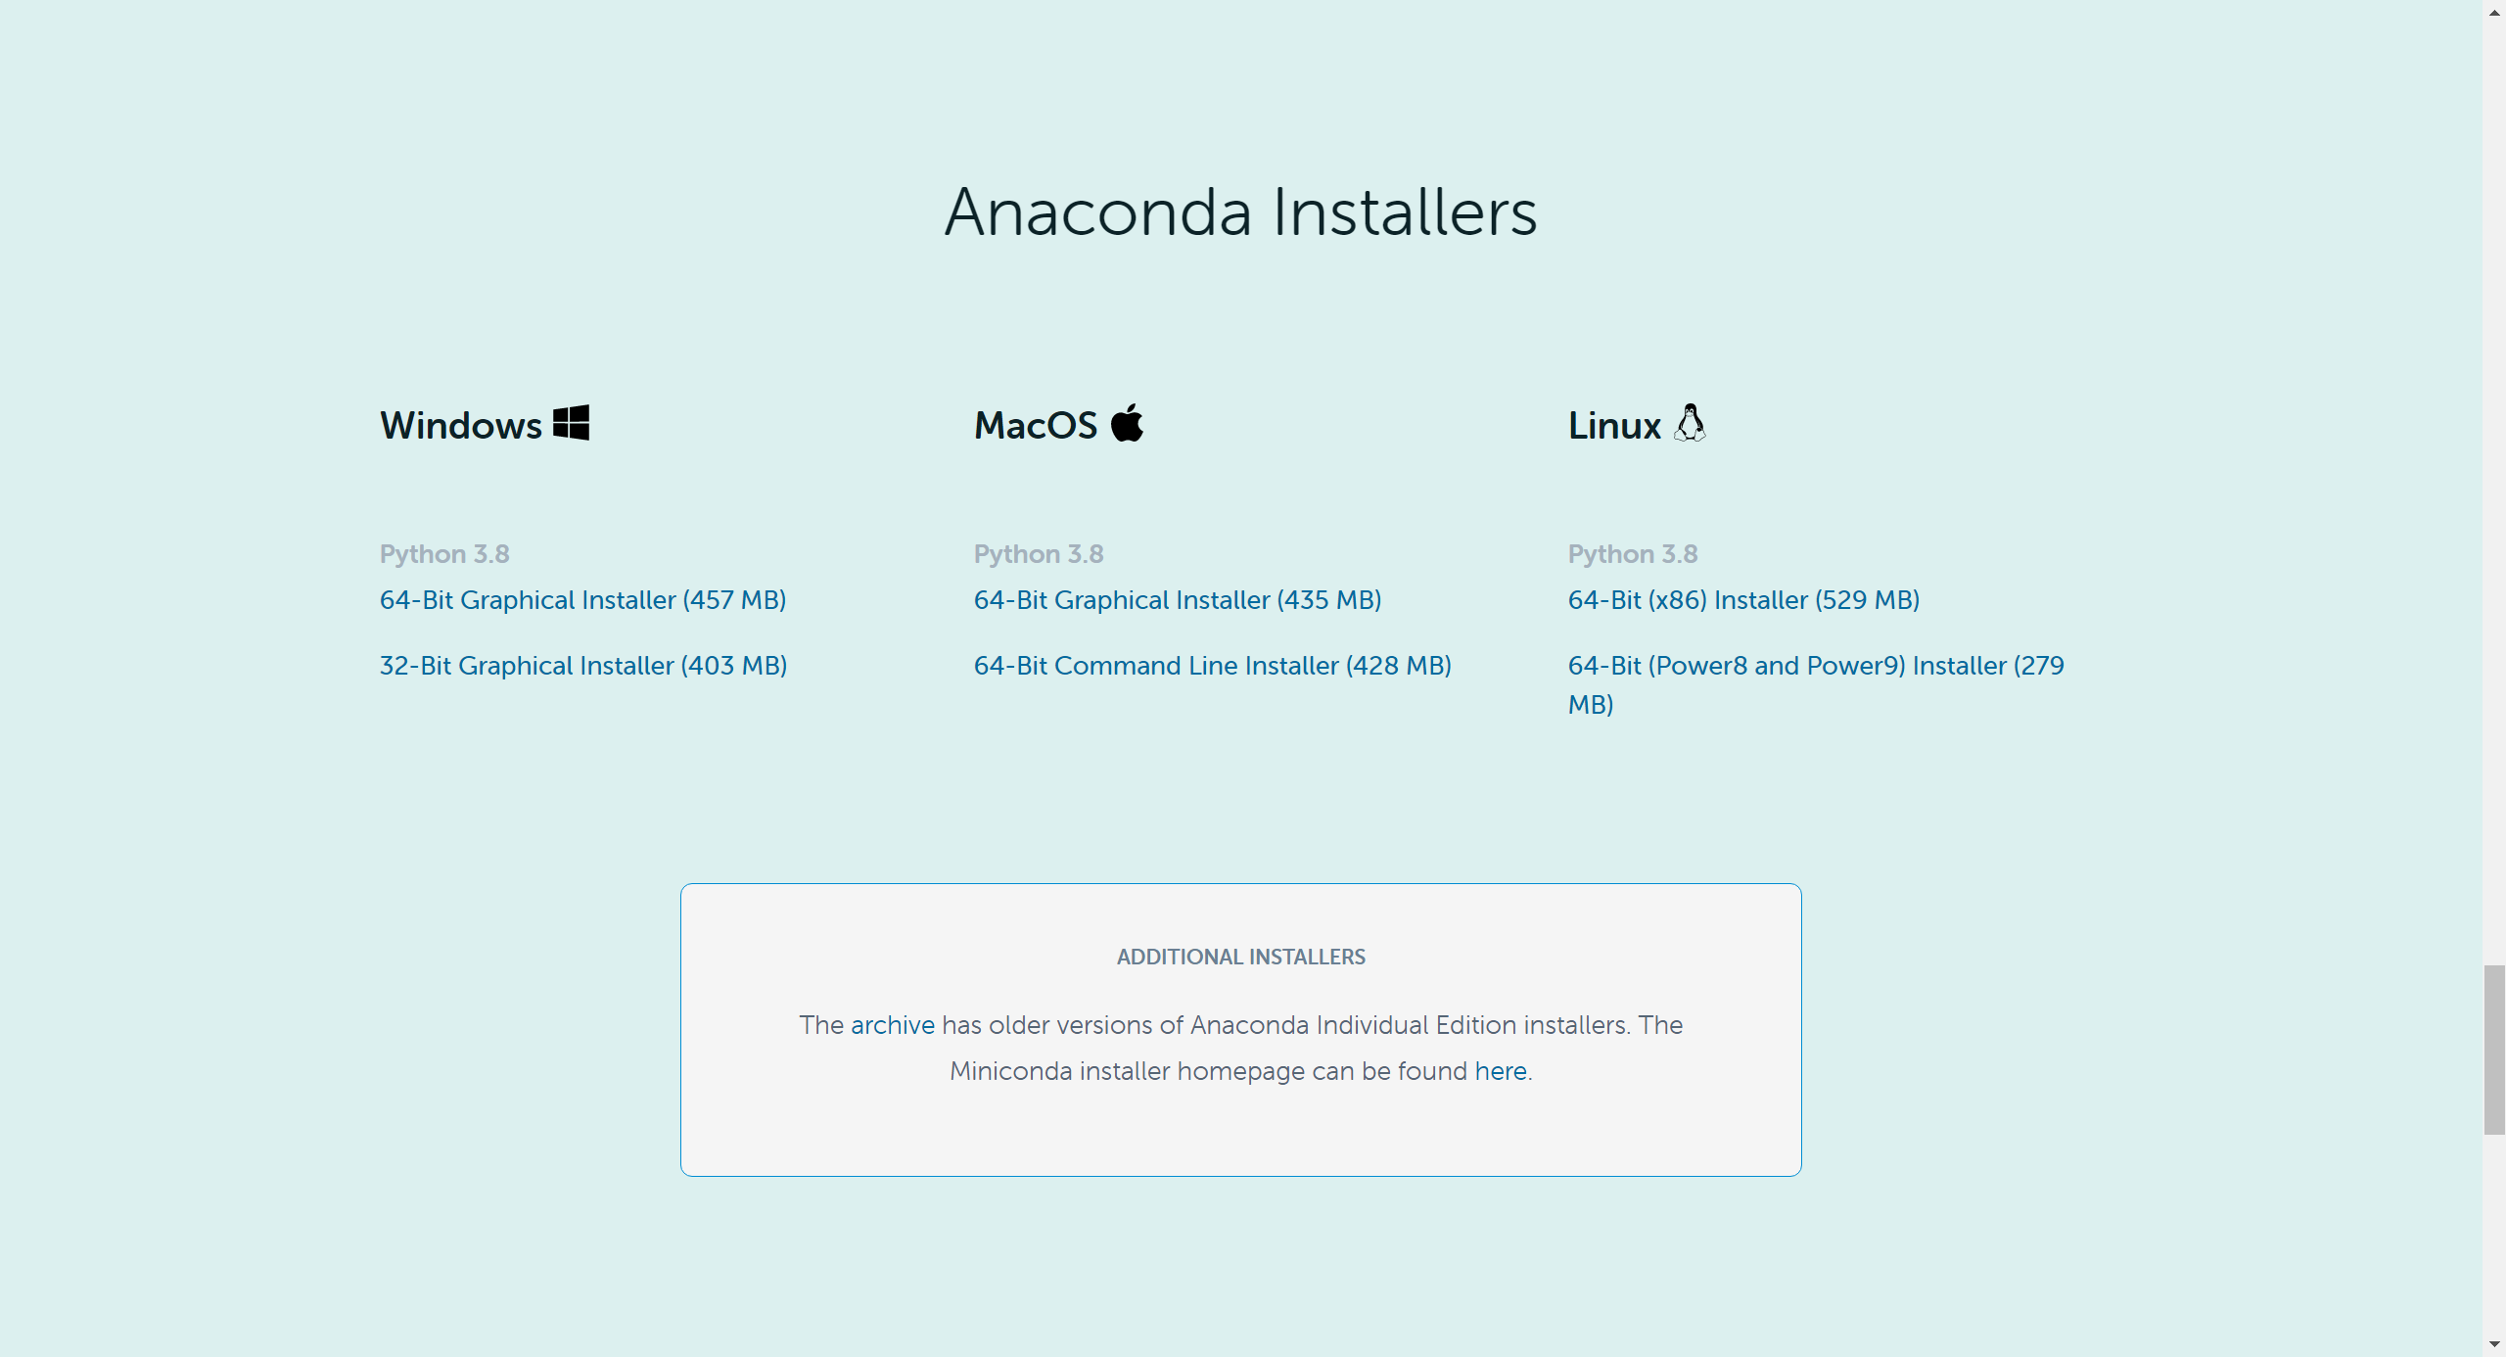
00. 아나콘다 – Windows 10
(2020년 12월 기준)
OS별 머신러닝 & 딥러닝을 구현할 수 있도록 도와주는 패키지
(웹사이트 주소: https://www.anaconda.com/products/individual)

Slide 3
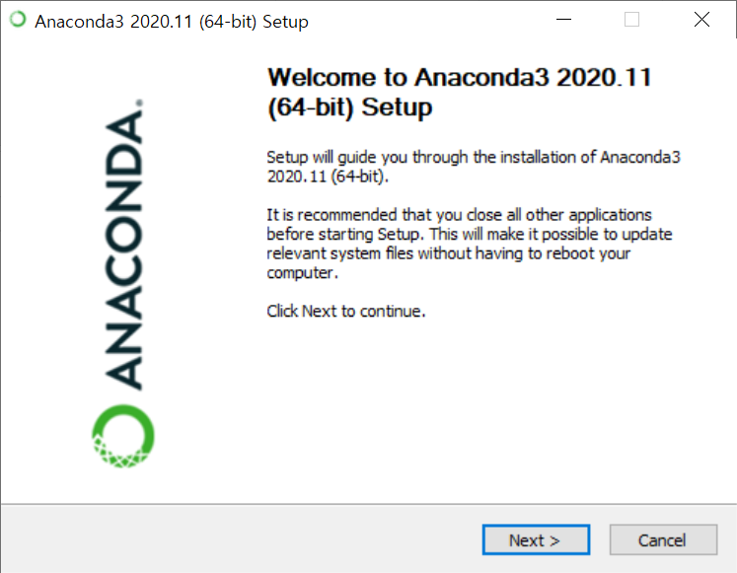
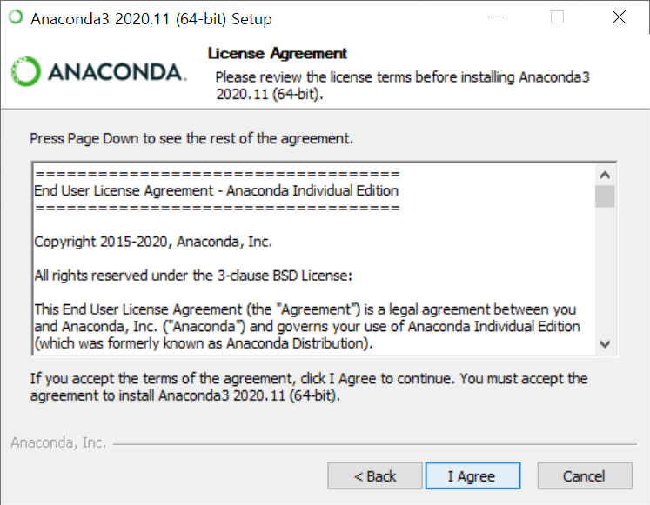
00. 아나콘다 – Windows 10
(2020년 12월 기준)

Slide 4
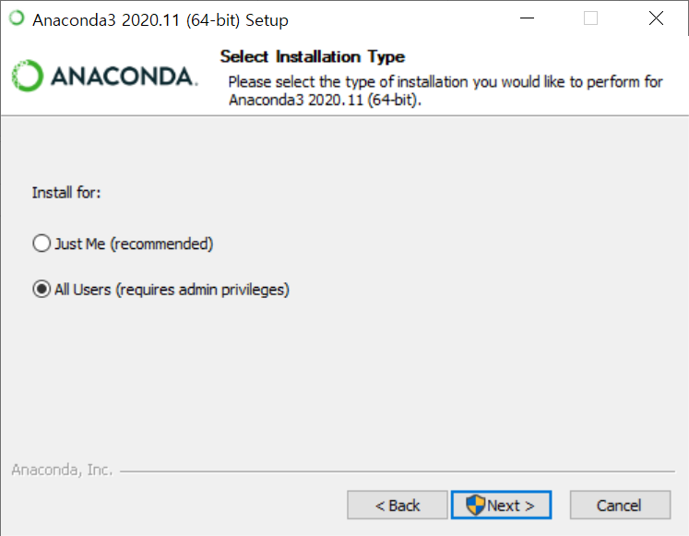
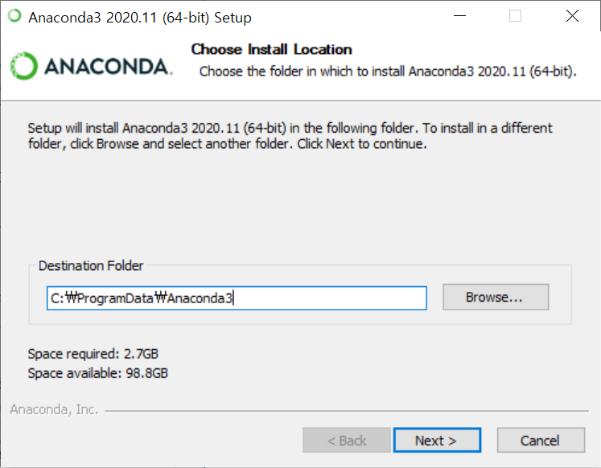
00. 아나콘다 – Windows 10
(2020년 12월 기준)

Slide 5
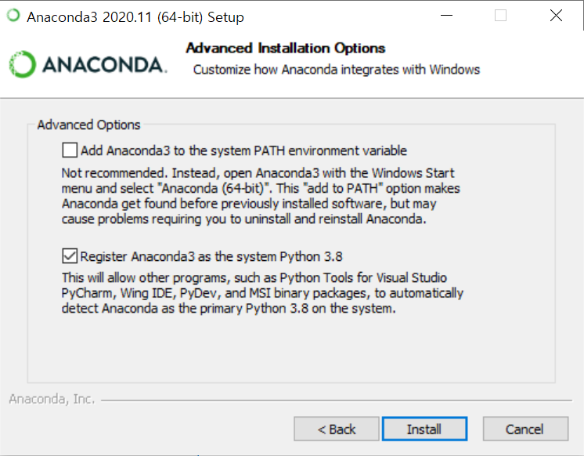
00. 아나콘다 – Windows 10
(2020년 12월 기준)
환경 변수의 개념을 잘 모른다면 추가하지 않는다.
환경 변수는 언제든지 추가가 가능하다.

Slide 6
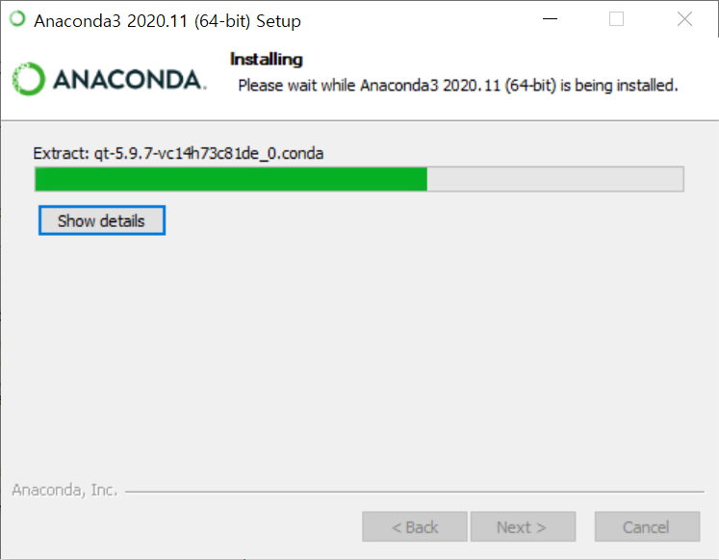
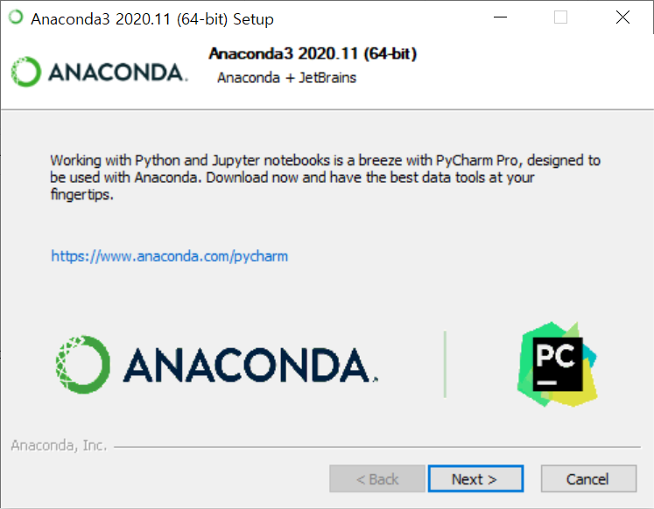
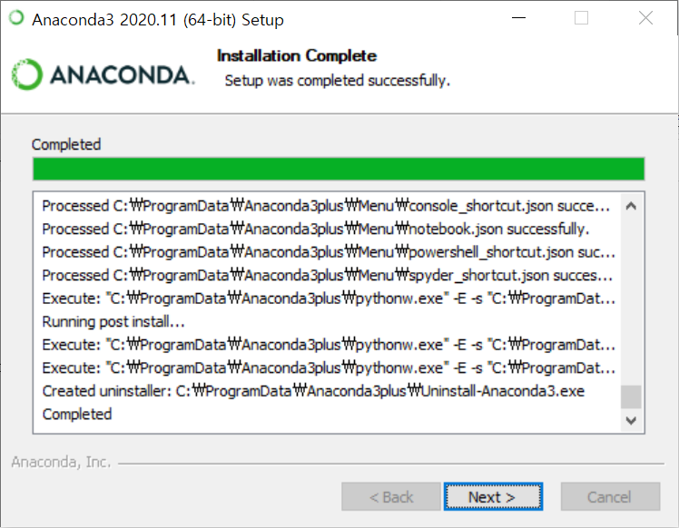
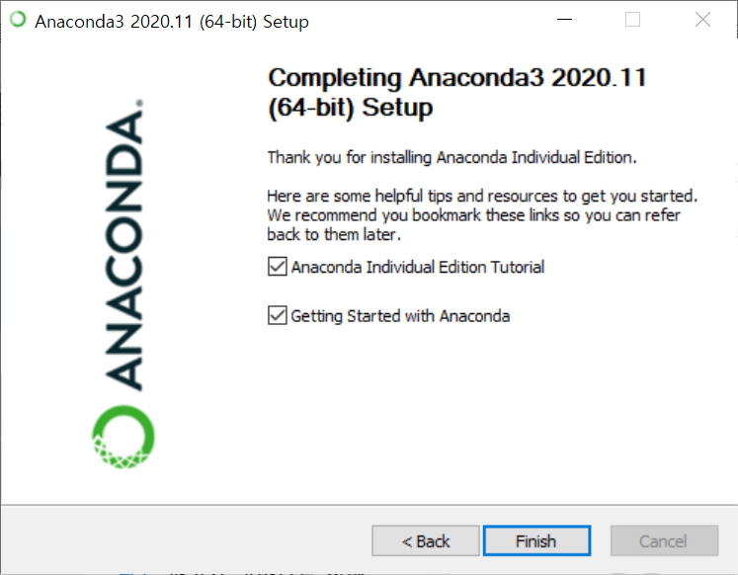
00. 아나콘다 – Windows 10
(2020년 12월 기준)

Slide 7
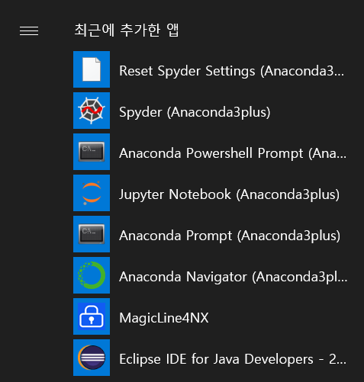
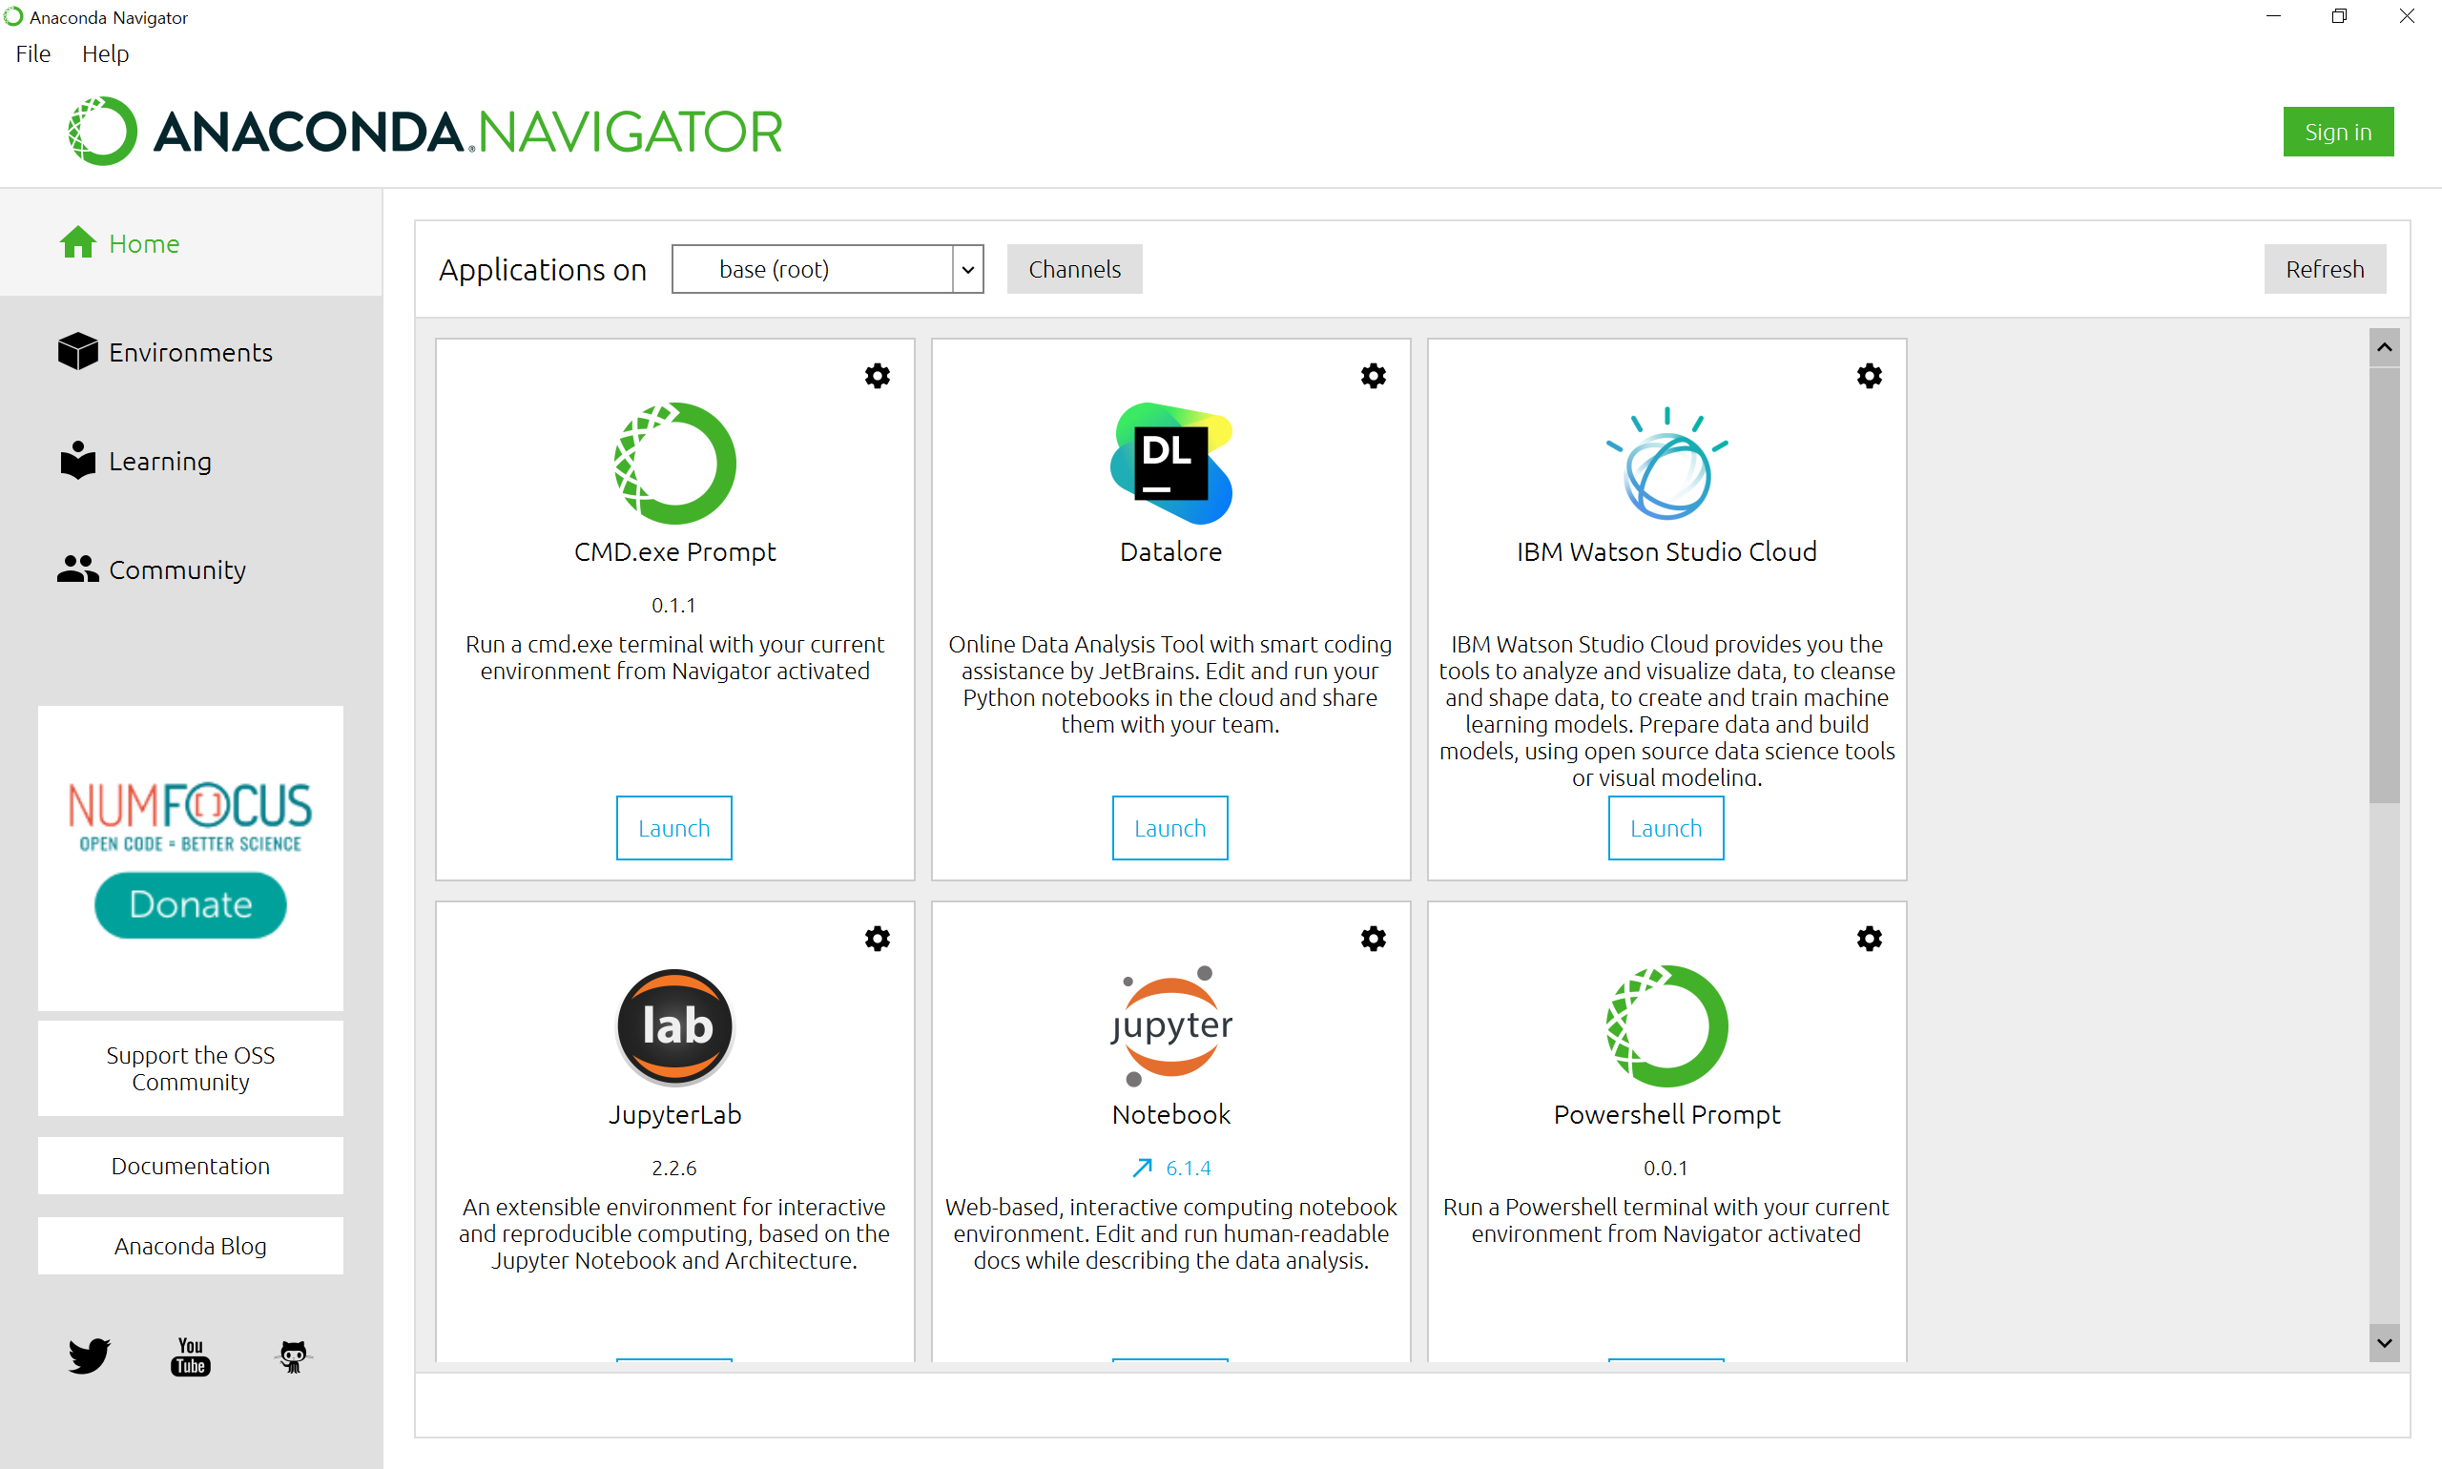
00. 아나콘다 – Windows 10
(2020년 12월 기준)

Slide 8
01. 아나콘다 – MacOS
(2020년 12월 기준)
Shell Script 실행 방법 모른다면, 64-Bit Graphical Installer 선택
Shell Script 실행 방법 알고 있다면, 64-Bit Command Line Installer 선택

Slide 9
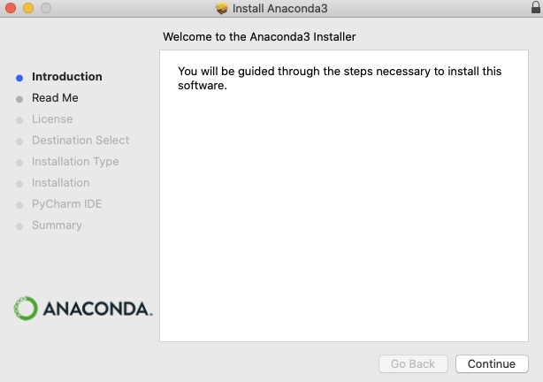
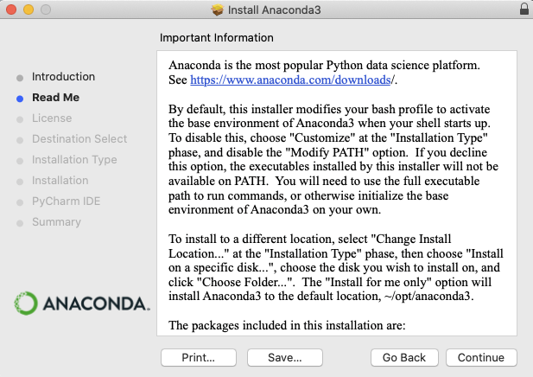
01. 아나콘다 – MacOS
(2020년 12월 기준)

Slide 10
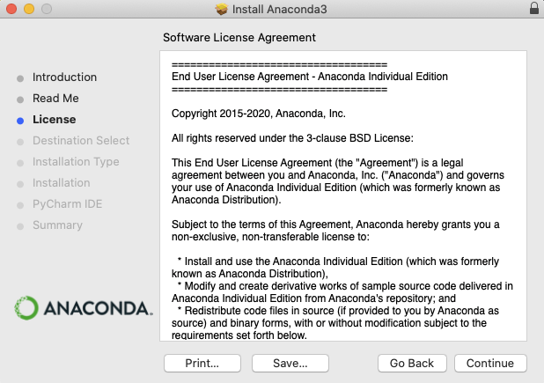
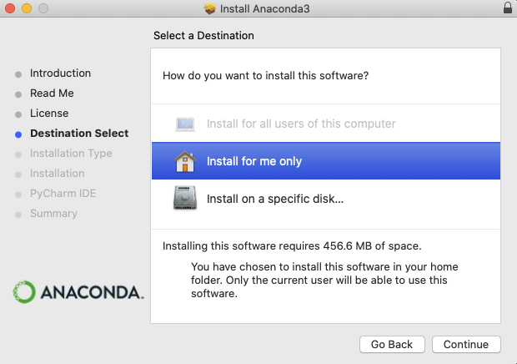
01. 아나콘다 – MacOS
(2020년 12월 기준)

Slide 11
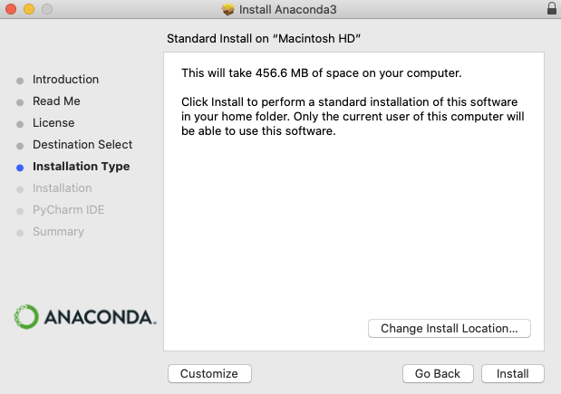
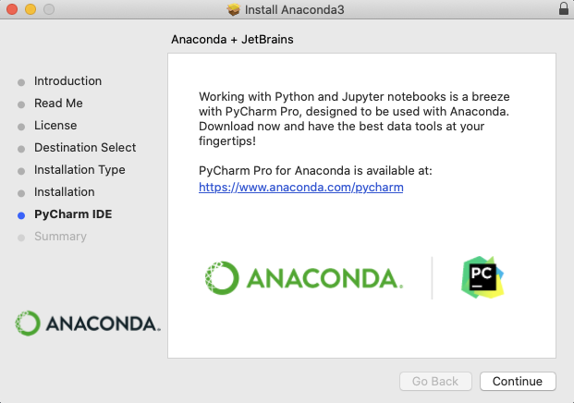
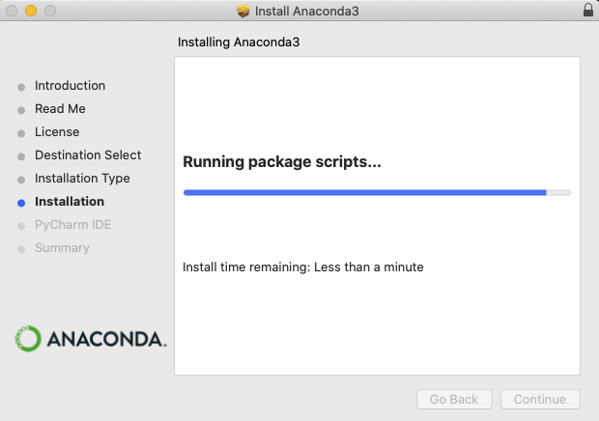
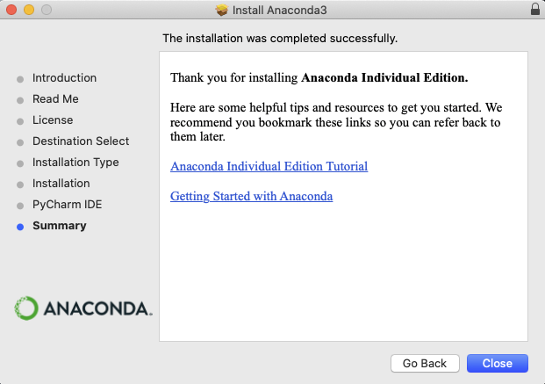
01. 아나콘다 – MacOS
(2020년 12월 기준)

Slide 12
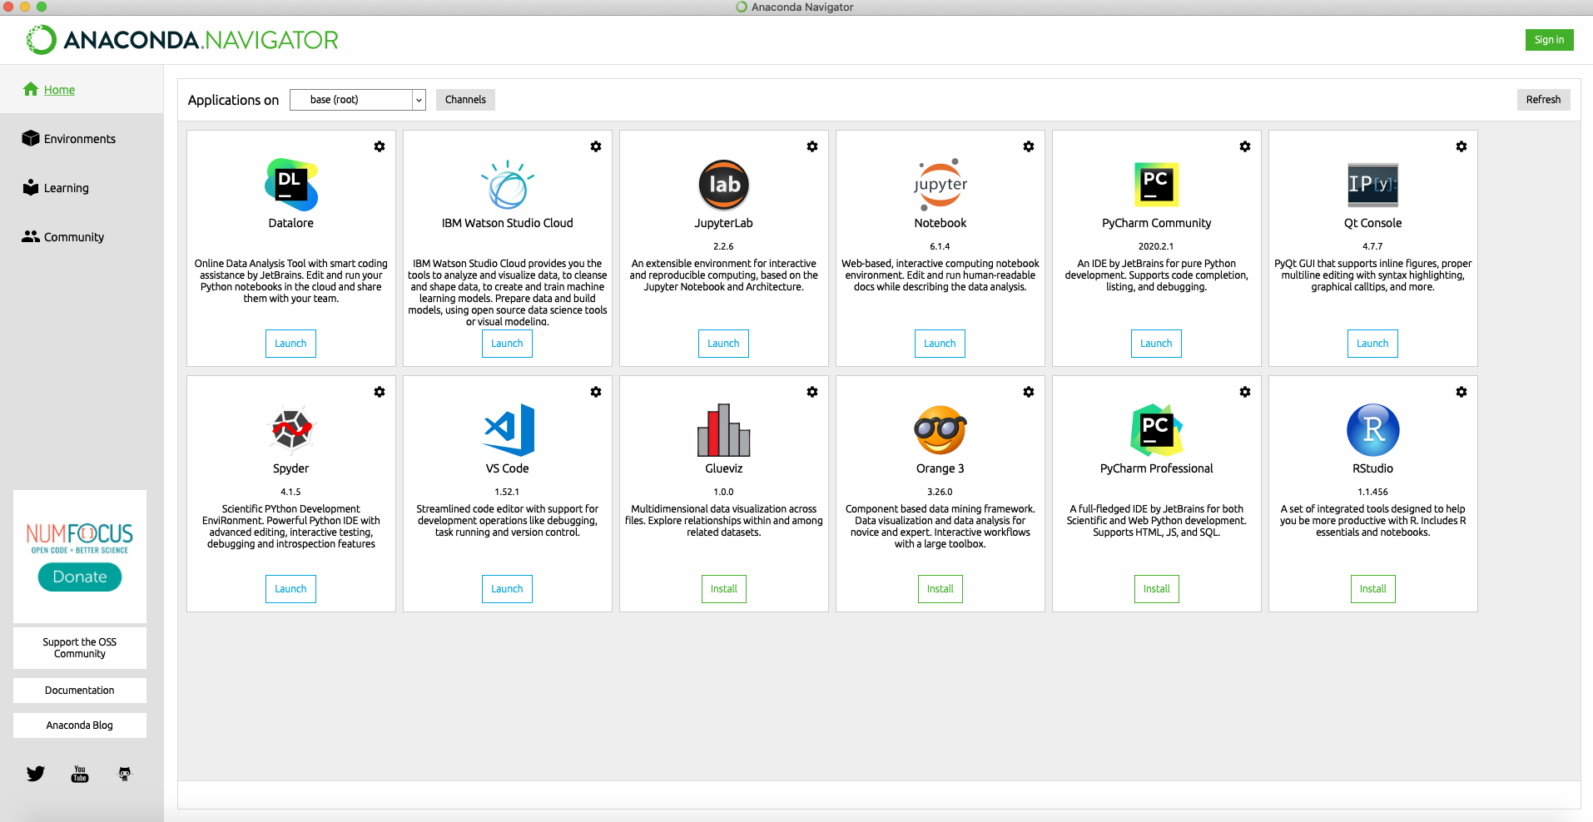
01. 아나콘다 – MacOS
(2020년 12월 기준)

Slide 13

데이터 분석 강의 Intro
with

Slide 14
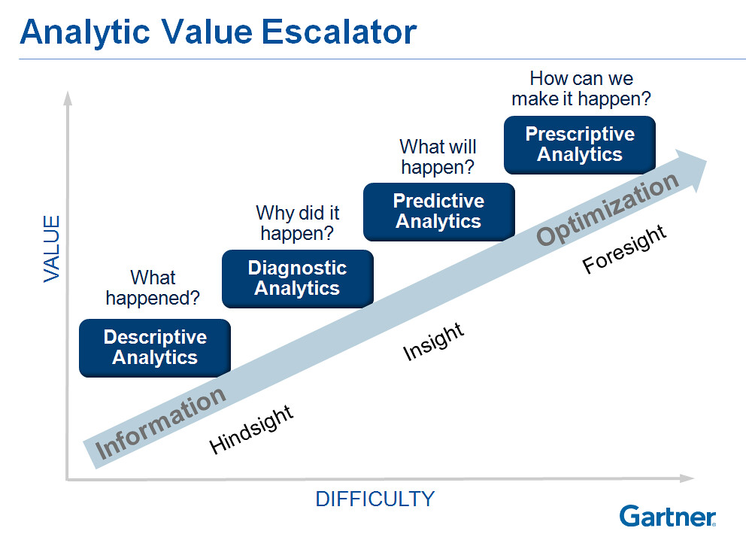
01. 데이터 분석 가치 4단계
정보 획득
분석 및 예측
선제적 대응
출처: Gartner (2012)

Slide 15
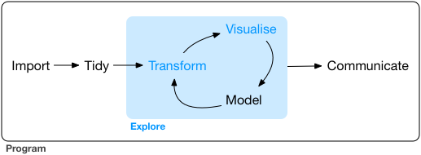
01. 데이터 분석 4단계
출처: R for Data Science (2017)
정보 획득
분석 및 예측
선제적 대응

Slide 16
개 발 환 경 설 정
with

Slide 17
01. PostgreSQL
DBMS
(Database Management System)
정의 (Definition) : 응용 프로그램이 요구하는 DB구조, 변경, 제거
조작 (Manipulation): 삽입, 갱신, 삭제
제어 (Control): DB 접근할 수 있는 사용자 제한 및 성능 관리
관계형 데이터베이스
(Relational Database)
통상적으로 RDB라고 함
행과 열로 구분하는 2차원 테이블 형태로 구성
오라클 DBMS, MS SQL SERVER, MYSQL, PostgreSQL
PostgreSQL의 인기
DB Engines Ranking 4위 (350개 DB) (2020 ~ 2021)¹
StackOverflow 2020 Survey 2위 (Most Loved & Wanted)²
PostgreSQL의 장점
무료 라이선스 (GPL) / 라이선스 비용 절감
다양한 플랫폼 지원 (Windows, MacOS, Linux 등)
출처 1: https://db-engines.com/en/ranking
출처 2: https://insights.stackoverflow.com/survey/2020#technology-most-loved-dreaded-and-wanted-databases-loved4

Slide 18
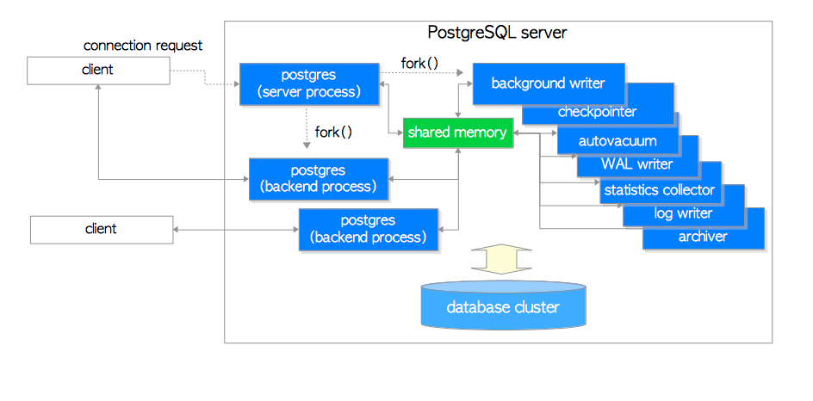
02. PostgreSQL 프로세스 구조
서버
결과
쿼리
클라이언트
(사용자)
출처 : https://mangkyu.tistory.com/71

Slide 19
03. 기본 용어 설명
클러스터
>
스키마
>
테이블
DB 최상위 개념
스키마(Schema) 개체들의 논리적인 집합
테이블 , 뷰, 함수, 인덱스 등
Public 스키마 (Default)
2차원의 표 (행과 열)
Relation
개체 식별 위한 Key 존재

Slide 20
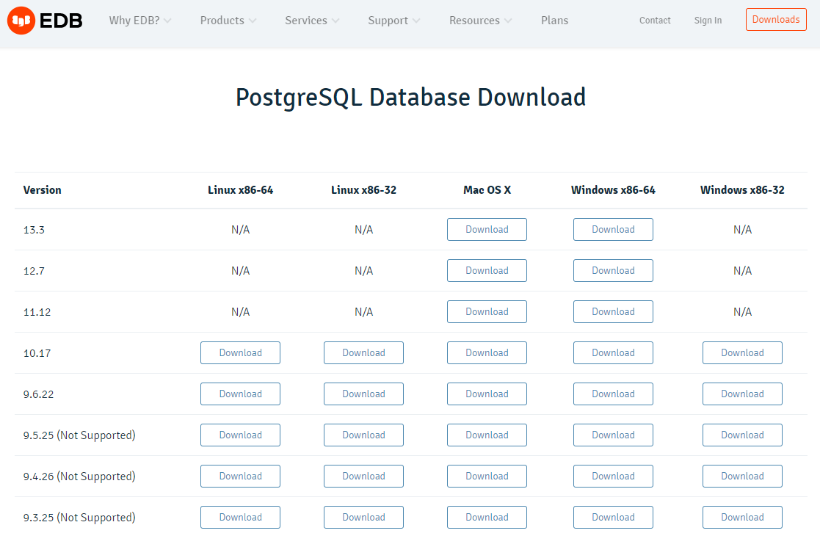
04. PostgreSQL 설치 (Windows 10)
(2021년 6월 기준)
PostgreSQL 다운로드
(웹사이트 주소: https://www.enterprisedb.com/downloads/postgres-postgresql-downloads

Slide 21
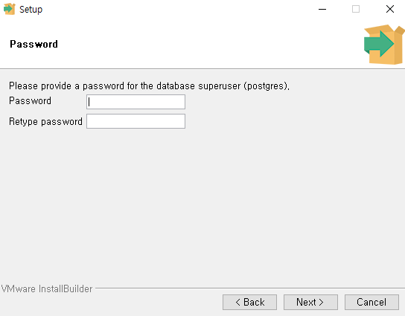
04. PostgreSQL 설치 (Windows 10)
(2021년 6월 기준)
입력한 비밀번호를 기억하도록 합니다.

Slide 22
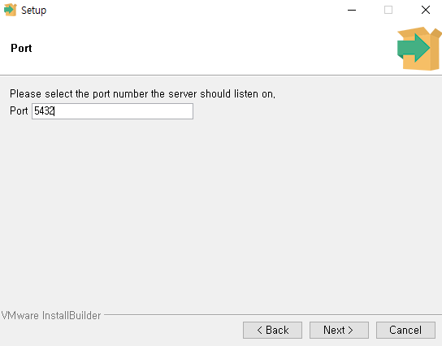
04. PostgreSQL 설치 (Windows 10)
(2021년 6월 기준)
포트번호가 5432가 맞는지 확인합니다.

Slide 23
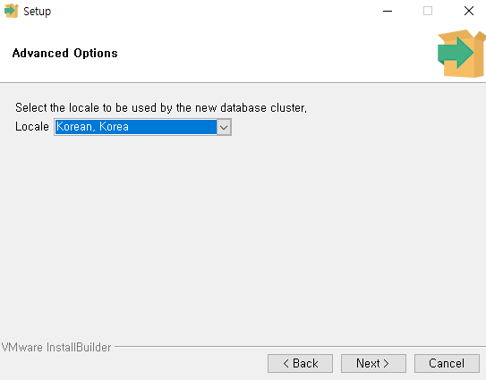
04. PostgreSQL 설치 (Windows 10)
(2021년 6월 기준)
언어는 한국어 또는 영어로 선택하도록 합니다.

Slide 24
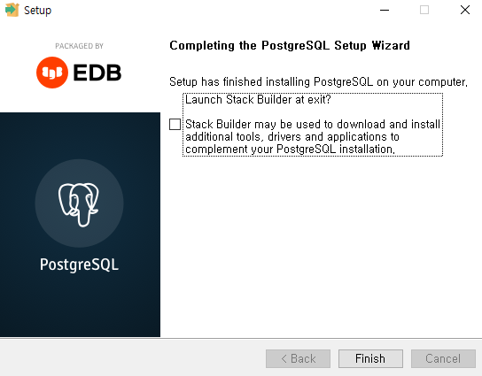
04. PostgreSQL 설치 (Windows 10)
(2021년 6월 기준)
설치가 완료되면 Stack Builder 체크 박스는 해제 하도록 합니다.

Slide 25
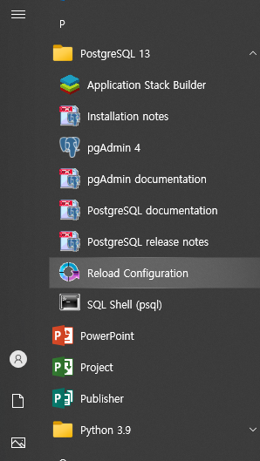
04. PostgreSQL 설치 (Windows 10)
(2021년 6월 기준)

Slide 26
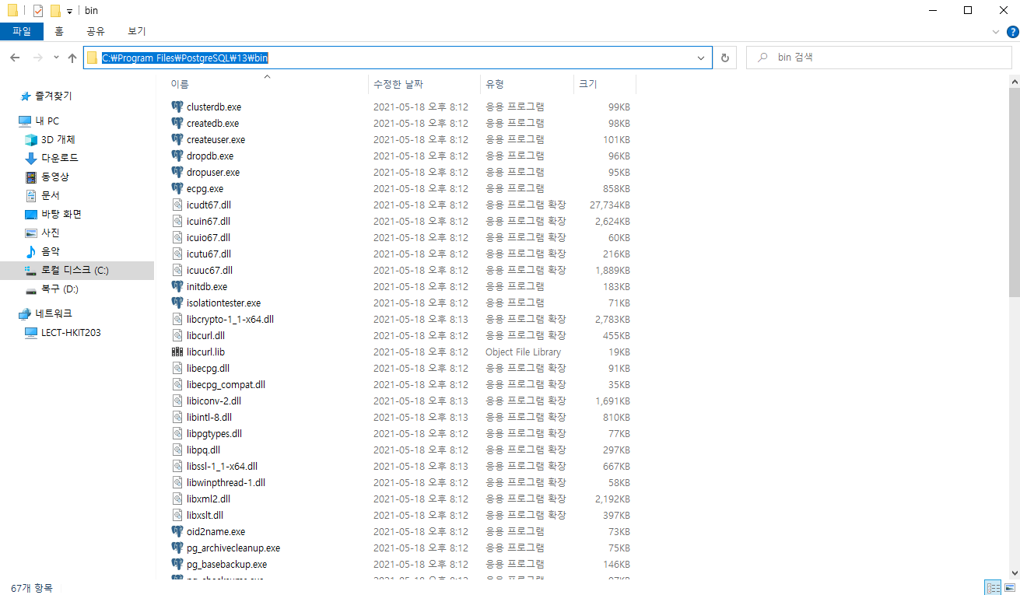
04. PostgreSQL 설치 (Windows 10)
(2021년 6월 기준)
환경변수 추가를 위해 아래 경로를 복사합니다.
경로: C:\Program Files\PostgreSQL\13\bin

Slide 27
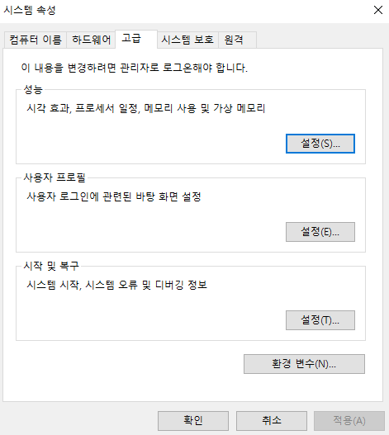
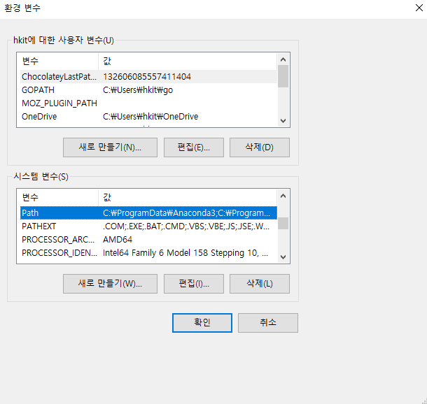
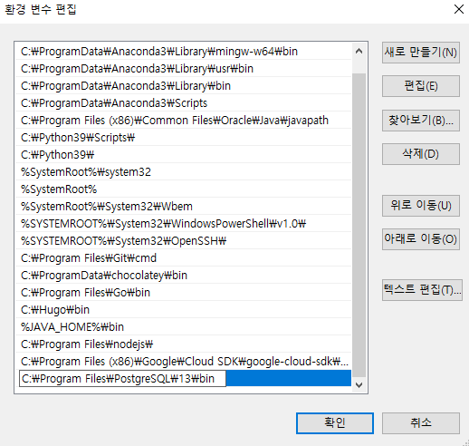
04. PostgreSQL 설치 (Windows 10)
(2021년 6월 기준)
시스템 속성 – 환경 변수 - 환경 변수 편집
주소: C:\Program Files\PostgreSQL\13\bin

Slide 28
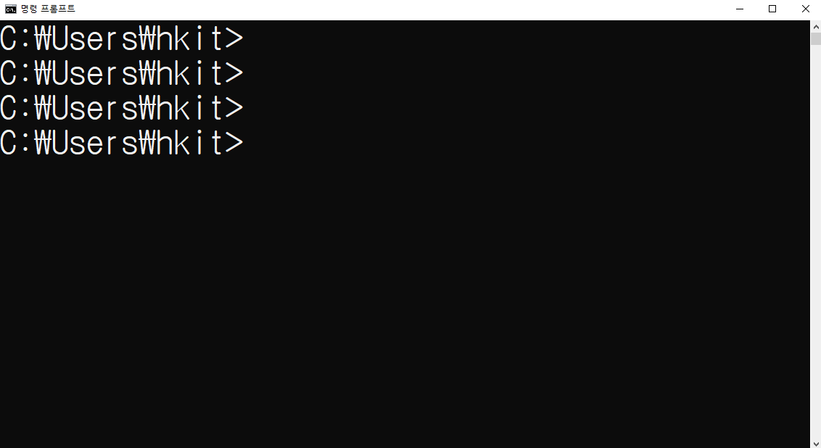
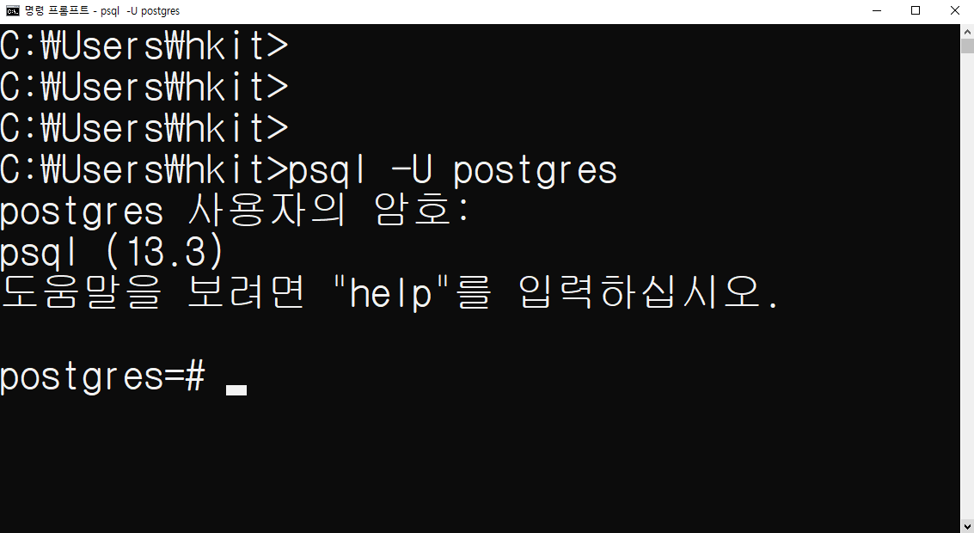
04. PostgreSQL 설치 (Windows 10)
(2021년 6월 기준)
SQL Shell 스크립트 접속 예시

Slide 29
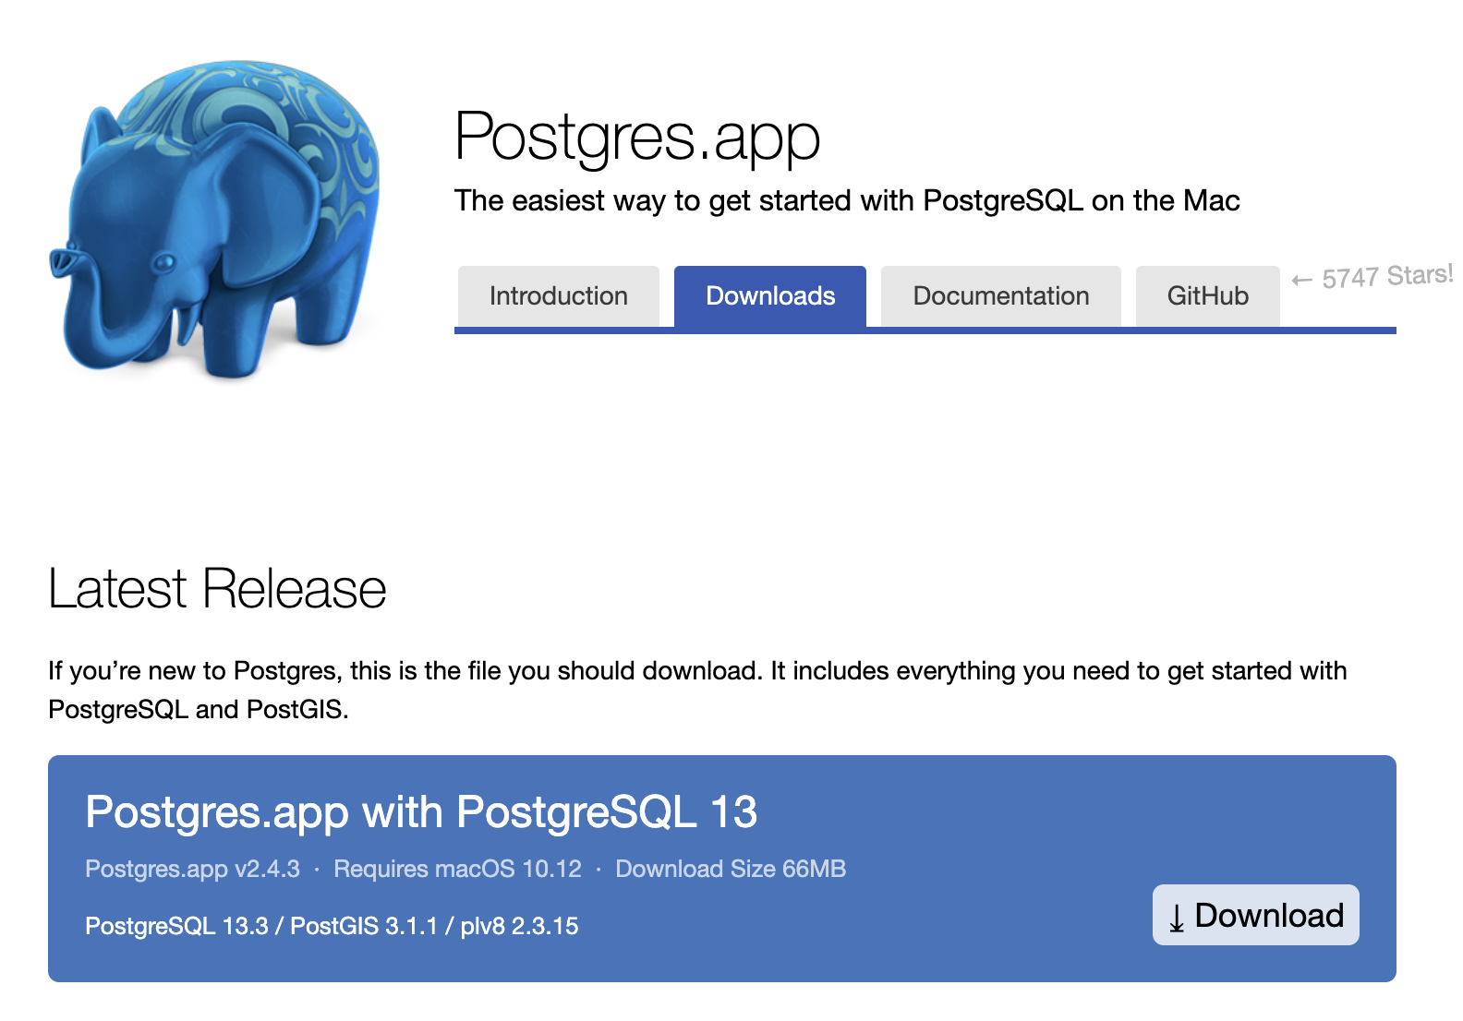
05. PostgreSQL 설치 (MacOS)
(2021년 6월 기준)
PostgreSQL 다운로드
(웹사이트 주소: https://postgresapp.com/downloads.html)

Slide 30
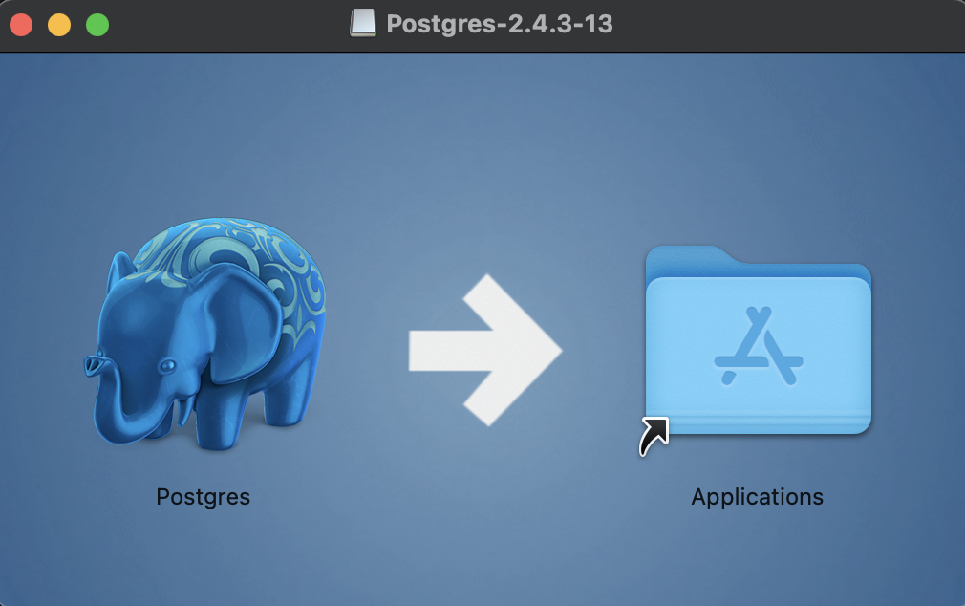
05. PostgreSQL 설치 (MacOS)
(2021년 6월 기준)
PostgreSQL 다운로드
(웹사이트 주소: https://postgresapp.com/downloads.html)

Slide 31
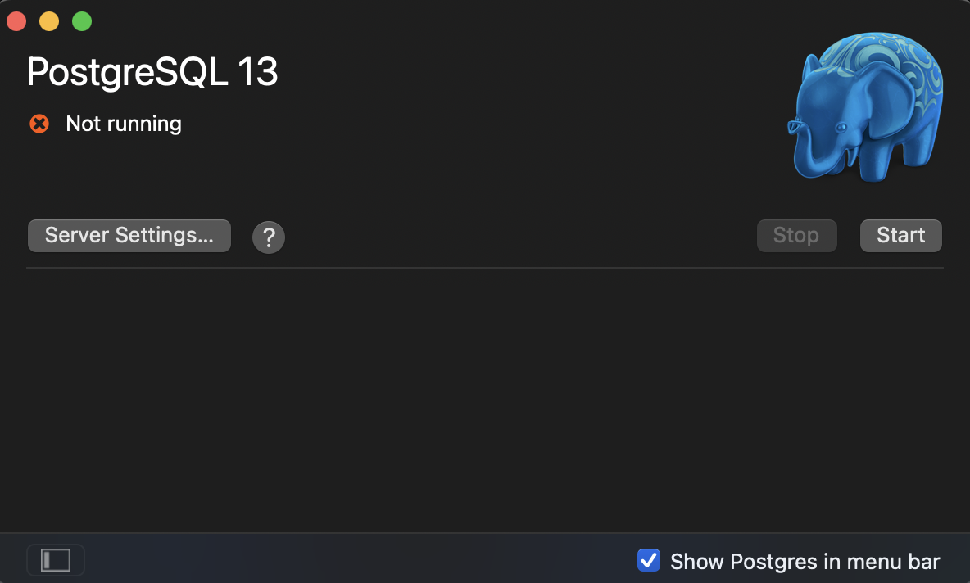
05. PostgreSQL 설치 (MacOS)
(2021년 6월 기준)
PostgreSQL 다운로드
(웹사이트 주소: https://postgresapp.com/downloads.html)

Slide 32
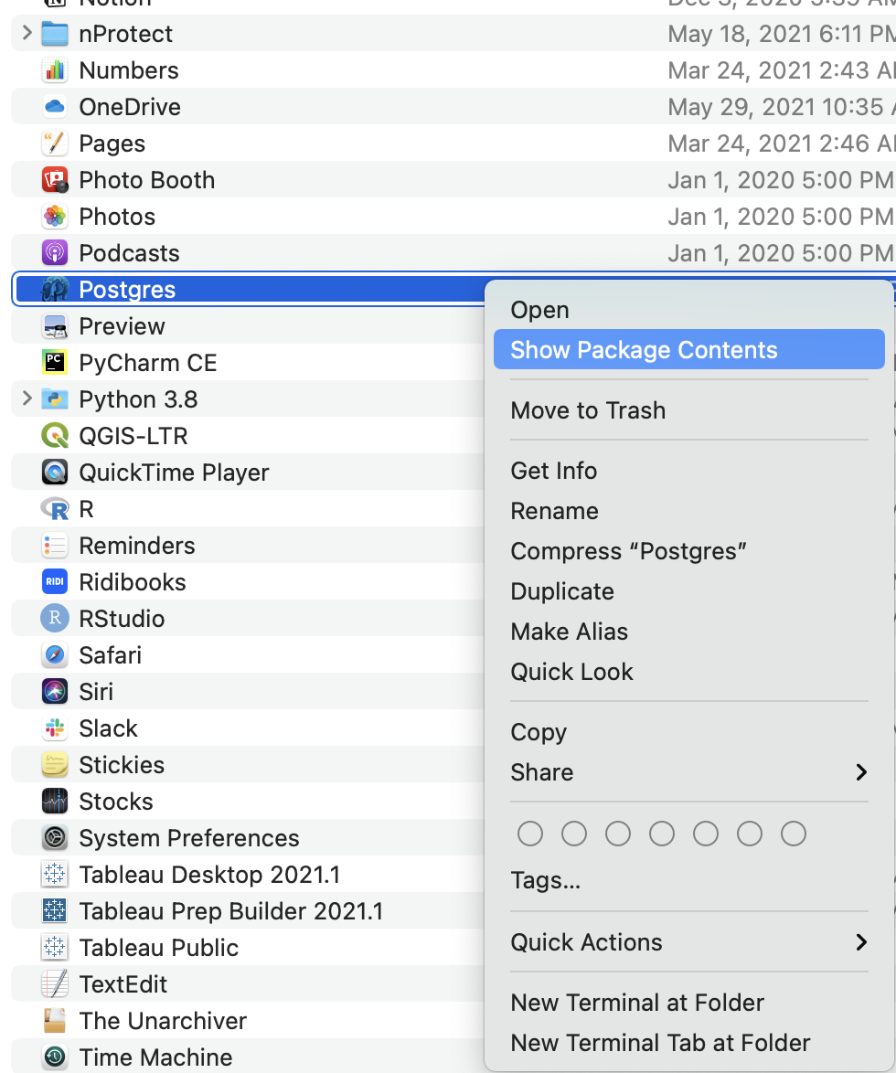
05. PostgreSQL 설치 (MacOS)
(2021년 6월 기준)
환경변수 추가
/Applications/Postgres.app/Contents/Versions/13/bin

Slide 33
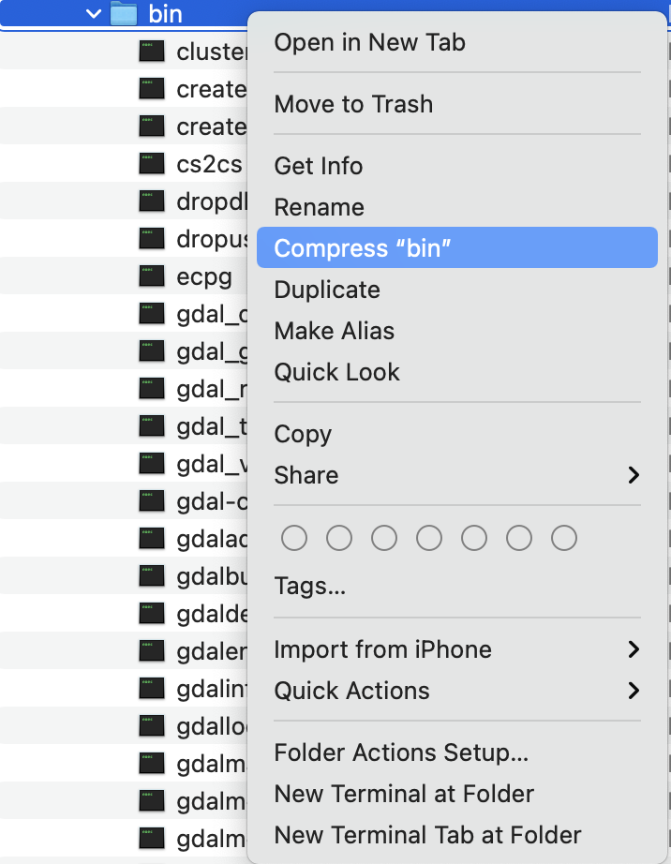
01. PostgreSQL 설치 (MacOS)
(2021년 6월 기준)
환경변수 추가
중요: 맥 옵션(Options)키를 클릭하면 Copy “bin” as Pathname 바뀝니다.

Slide 34
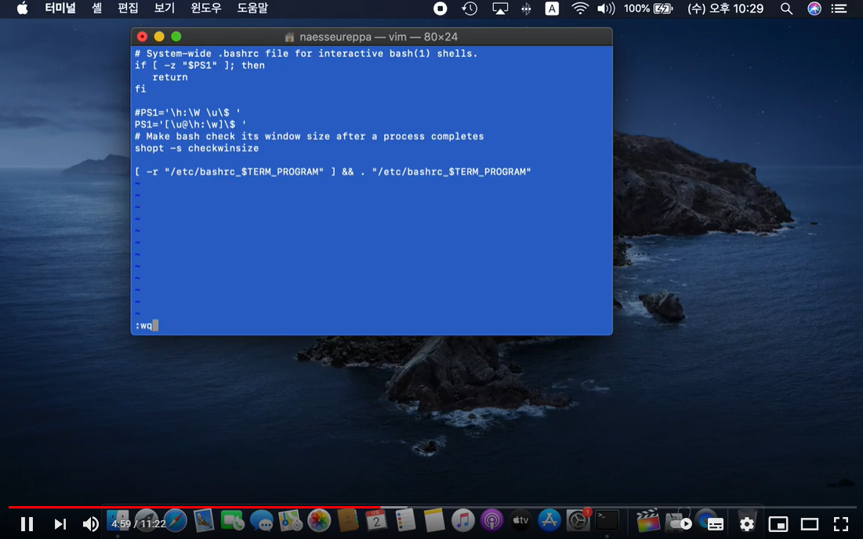
05. PostgreSQL 설치 (MacOS)
(2021년 6월 기준)
환경변수 추가
환경변수 추가를 위해서는 bash_profile 등을 수정해야 합니다.
처음 작업하시는 분들은 아래 영상을 보시기를 바랍니다.
영상주소: https://youtu.be/mCFckNvrCQg

Slide 35
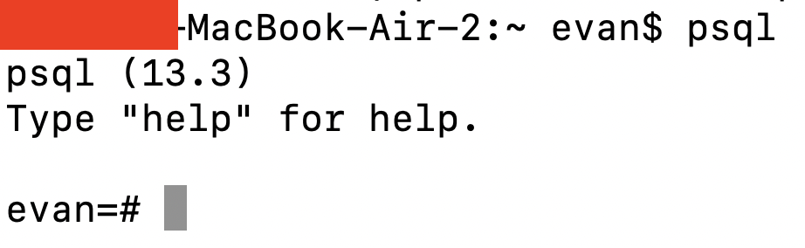
05. PostgreSQL 설치 (MacOS)
(2021년 6월 기준)
환경변수 추가
export PATH=/opt/homebrew/bin:$PATH:/Applications/Postgres.app/Contents/Versions/13/bin

Slide 36




06. PostgreSQL활용을 위한 다양한 GUI (Tools)

Slide 37
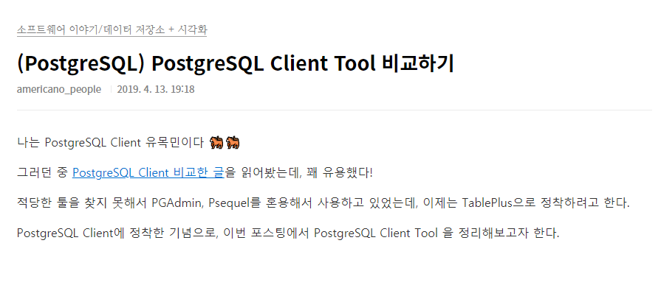
06. PostgreSQL활용을 위한 다양한 GUI (Tools)
참조: https://americanopeople.tistory.com/316

Slide 38
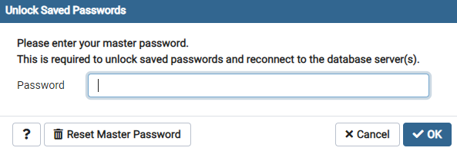
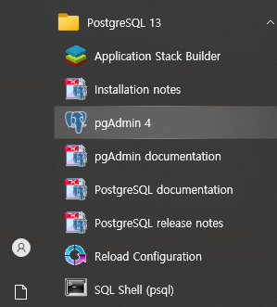
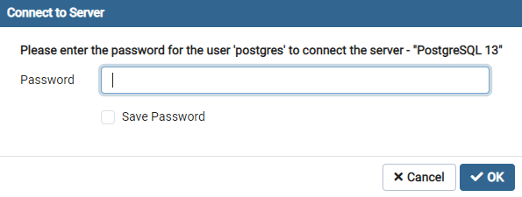
07. pgAdmin4 접속
*PostgreSQL 설치 시 설정했던 암호 입력

Slide 39
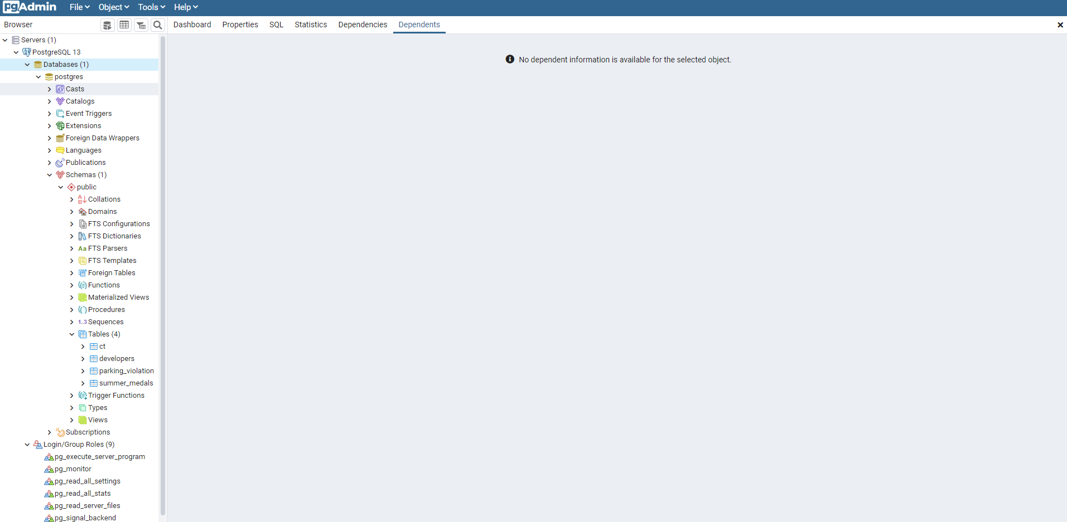
07. pgAdmin4 접속

Slide 40
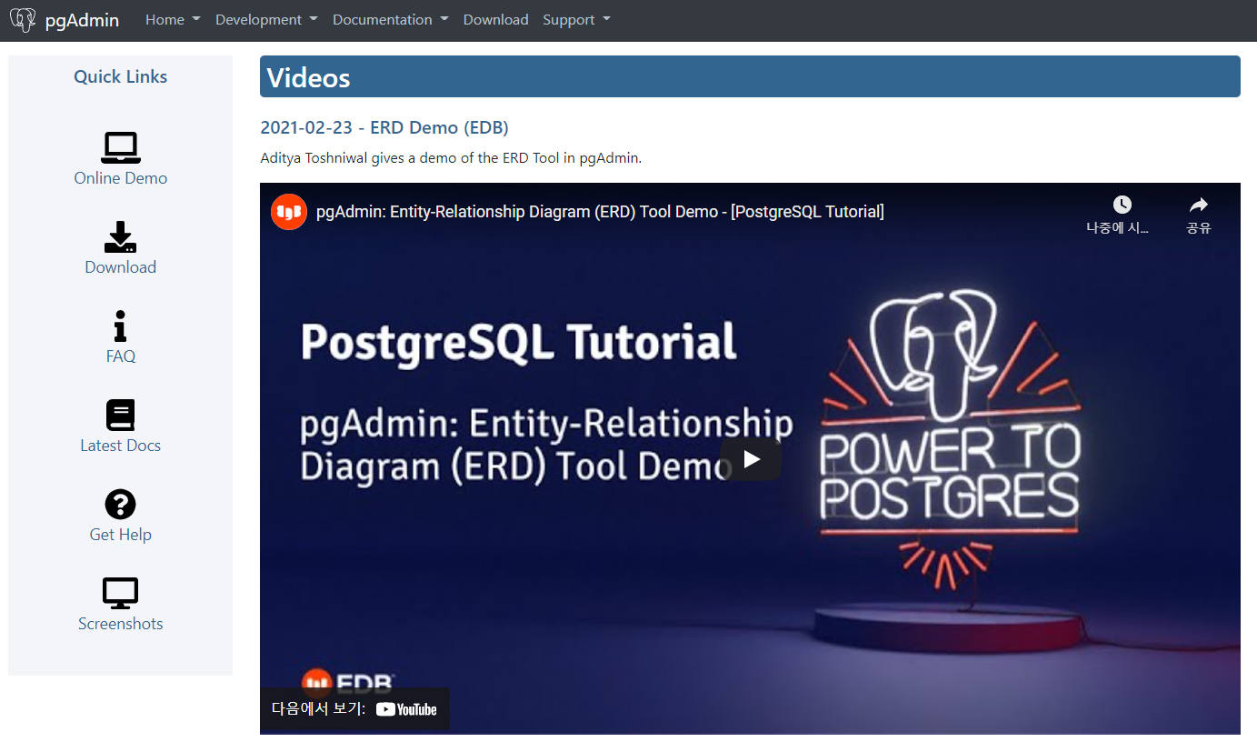
08. pgAdmin4 튜토리얼
공식 튜토리얼: https://www.pgadmin.org/videos/

Slide 41
SQL Shell 명령어
with

Slide 42
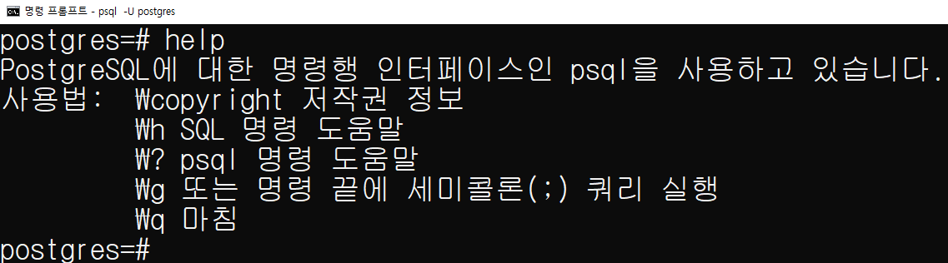
01. SQL Shell 명령어
명 령 어 | 설 명 | 예시 코드
\q | psql을 종료합니다. | -
\l | 데이터베이스를 조회합니다. | -
\c | 입력한 데이터베이스로 이동 | \c DB이름
\e | 외부편집기로 SQL쿼리를 입력 | -
\dt | 현재 데이터베이스에서 테이블을 확인

Slide 43
DB 생성 및 삭제하기
with

Slide 44
01. DB 생성 쿼리문
DATABASE 생성 쿼리문
CREATE DATABASE store;
데이터베이스 이름

Slide 45

02. DB 접속 SHELL SCRIPT
\c store
데이터베이스 이름

Slide 46
03. DB 삭제 쿼리문
DATABASE 삭제 쿼리문
DROP DATABASE store;

Slide 47
TABLE 생성 및 삭제하기
with

Slide 48
01. TABLE 생성 쿼리문
Table 생성 쿼리문
CREATE TABLE book_store ( column_name data_type … );

Slide 49
02. 데이터 타입의 종류
숫자형 (Numeric Types)
화폐형 (Monetary Types)
문자형 (Character Types)
날짜 및 시간 (Date & Time)
불리언형 (Boolean Types)
배열형 (Array Types)
제이슨형 (Json Types)

Slide 50
03. 데이터 타입의 종류
데이터 타입 | 세부 유형 | 비고
숫자형 (Numeric Types) | INTEGER | SMALLINT 2 bytes & INT 4 bytes
 | NUMERIC | 소수점 자리 표시 가능 가변적
 | FLOAT | 부동 소수점 사용 4 bytes, 8 bytes
 | SERIAL | INTEGER 기본 값으로 1씩 추가되며 값이 자동 생성
출처: https://www.postgresql.org/docs/9.5/datatype-numeric.html

Slide 51
03. 데이터 타입의 종류
데이터 타입 | 세부 유형 | 비고
문자형 (Character Types) | VARCHAR(N) | N 길이 내에서의 길이 저장 (Character Varying 약자)
 | CHAR(N) | N길이 저장 공백도 처리
 | TEXT | 길이에 상관없이 모든 문자열을 저장
출처: https://www.postgresql.org/docs/9.5/datatype-character.html

Slide 52
03. 데이터 타입의 종류
데이터 타입 | 세부 유형 | 비고
날짜 및 시간 (Character Types) | TIMESTAMP | 날짜와 시간 모두
 | TIMESTAMP | 날짜와 시간 모두 시간대 포함
 | INTERVAL | 시간 간격
 | DATE | 날짜
 | TIME | 시간
 | TIME | 시간, 시간대 첨부
출처: https://www.postgresql.org/docs/9.5/datatype-datetime.html

Slide 53
03. 데이터 타입의 종류
데이터 타입 | 세부 유형 | 비고
불리언형 (Boolean Types) | TRUE | True, yes, on, 1 모두 참
 | FALSE | False, no, off, 0 모두 거짓
 | NULL | 알 수 없는 정보 또는 일부 불확실
출처: https://www.postgresql.org/docs/9.5/datatype-boolean.html

Slide 54
04. TABLE 삭제 쿼리문
Table 생성 쿼리문
DROP TABLE book_store;

Slide 55
05. 실습
제품정보 테이블 & 주문 테이블을 직접 생성합니다.
제품정보 제품일련번호(10) 제품명(40) 생산일자 제품가격 공장번호(7) | 주문정보 - 주문번호(6) - 고객아이디(8) - 주문상품(40) - 수량(1000) - 상품가격 - 주문일시

Slide 56
CAST 연산자
with

Slide 57
01. CAST 연산자 예시
CAST 연산자 예시
① SELECT CAST (‘100’ AS INTEGER); ② SELECT '100':: INTEGER;

Slide 58
01. CAST 연산자 예시
Syntax: CAST ( expression AS target_type );

Slide 59
01. CAST 연산자 예시
CAST 연산 Sample Code
-- phone_book CREATE TABLE phone_book ( id INTEGER, name VARCHAR, phone NUMERIC(11) ); -- 데이터 insert -- 원하는 데이터를 추가하도록 합니다. INSERT INTO phone_book VALUES(1, '정지훈', 01011111234); -- CAST SELECT name, CAST (phone AS VARCHAR) FROM phone_book;

Slide 60
컬럼 값 제한하기
with

Slide 61
01. 5가지 제약조건
NOT NULL 제약 조건
UNIQUE 제약 조건
PRIMARY KEY
외래 키(Foreign KEY)
CHECK 제약 조건

Slide 62
02. NOT NULL
NOT NULL 제약조건(Constraint)은 빈 값을 허용하지 않는 조건
DROP TABLE IF EXISTS contact; CREATE TABLE contact( id numeric(3) NOT NULL, name varchar(15) NOT NULL, tel INTEGER[] NOT NULL, email VARCHAR );

Slide 63
03. UNIQUE
UNIQUE 제약 조건은 유일한 값을 가져야 하는 것.
DROP TABLE IF EXISTS contact; CREATE TABLE contact( id numeric(3) UNIQUE NOT NULL, name varchar(15) NOT NULL, tel INTEGER[] NOT NULL, email VARCHAR UNIQUE );

Slide 64
03. UNIQUE
여러 개가 존재하는 경우 UNIQUE(col_1, col_2, …)
DROP TABLE IF EXISTS contact; CREATE TABLE contact( id numeric(3) NOT NULL, name varchar(15) NOT NULL, tel INTEGER[] NOT NULL, email VARCHAR, UNIQUE (id, tel, email) );

Slide 65
04. PRIMARY KEY
주 식별자, 빈 값 허용 안됨, PK
DROP TABLE IF EXISTS contact; CREATE TABLE contact( id SERIAL NOT NULL PRIMARY KEY, name varchar(15) NOT NULL, tel INTEGER[] NOT NULL, email VARCHAR );

Slide 66
04. PRIMARY KEY
외래 키 제약조건에 따라, PK가 여러 개일 수 있음
CREATE TABLE book( book_id SERIAL NOT NULL, name varchar(15) NOT NULL, admin_no SERIAL NOT NULL REFERENCES contact(id), email VARCHAR, PRIMARY KEY (book_id, admin_no) );

Slide 67
05. 외래키
부모 테이블 – 자식 테이블 (예)
과목 테이블
과목_id | NUMERIC(5)
과목_name | VARCHAR(20)
교사 정보 테이블
교사_id | NUMERIC(5)
교사_name | VARCHAR(20)
과목_id | NUMERIC(5)
임용일자
<부모 테이블>
3가지 규칙
부모 테이블이 먼저 생성
같은 데이터 타입
참조되는 컬럼은 모두 PK 또는 UNIQUE 제약 조건 형식
<자식 테이블>

Slide 68
05. 외래키
실습 파일 step01_basic/session_02.ipynb 참조

Slide 69
05. 외래키가 포함된 데이터 삭제
DELETE FROM subject where sub_id = 0003; -- ERROR: 오류: "subject" 테이블의 자료 갱신, 삭제 작업이 "teacher_sub_code_sub_name_fkey" 참조키(foreign key) 제약 조건 - "teacher" 테이블 - 을 위반했습니다 DETAIL: (sub_id, sub_name)=(3, IT) 키가 "teacher" 테이블에서 여전히 참조됩니다. ERROR: update or delete on table "subject" violates foreign key constraint "teacher_sub_id_fkey" on table "teacher" DETAIL: Key (sub_id)=(2) is still referenced from table "teacher". SQL state: 23503
메시지: 외래 키에 의해 참조된 컬럼은 지울 수 없다는 기본적인 ON DELETE NO ACTION

Slide 70
05. 외래키가 포함된 데이터 삭제
ON DELETE의 다섯 가지 유형
지우면 안되는 경우 | ON DELETE NO ACTION
 | ON DELETE RESTRICT
지워야 하는 경우 | ON DELETE SET NULL
 | ON DELETE CASCADE
 | ON DELETE SET DEFAULT

Slide 71
06. CHECK
CHECK 뒤에 나오는 식이 BOOLEAN Type의 TRUE 만족
ERROR: new row for relation "order_info" violates check constraint "order_info_order_qty_check" DETAIL: Failing row contains (2, 홍선생, $4,000.00, -2). SQL state: 23514

Slide 72
서브쿼리
with

Slide 73
01. 데이터 삽입
step01_basic/countries.sql 파일과 그 외 데이터가 있는지 확인
$ psql –U postgres psql (13.3) Type "help" for help. postgres=# \cd step01_basic postgres=# \i countries.sql

Slide 74
02. 서브쿼리의 정의
쿼리문 안에 쿼리문이 반복되는 구조

Slide 75
02. 서브쿼리의 종류 및 연산자
단일 행
서브쿼리
다중 행
서브쿼리
비교연산자(=, <, <=, >=, <>)
IN, ANY, ALL, EXISTS 사용
더보기: https://www.postgresql.org/docs/8.1/functions-subquery.html

Slide 76
03. 서브쿼리의 다양한 방법
Subquery with WHERE and SELECT
사용 데이터: populations, cities, countries

Slide 77

03. Question 1.
조건 1. 2015년 전체 국가의 평균 수명을 계산하십시요.

Slide 78

03. Question 2.
조건 1. 모든 데이터를 조회한다.
조건 2. 2015년 평균 기대수명의 1.15배보다 높도록 설정한다.

Slide 79

03. Question 3.
조건 1. 서브 쿼리의 국가 테이블에 있는 capital 필드를 사용합니다.
조건 2. cities 테이블에서 name, country_code, urbanaarea_pop 필드를 조회한다.

Slide 80
03. Question 4.
조건 1. 첫번째 주석을 풀고 실행합니다.
조건 2. GROUP BY 코드를 변환하여 SELECT 내부의 하위 쿼리를 사용하도록 한다.
즉, 첫 번째 쿼리에서
GROUP BY 코드를 사용하여 주어진 결과와 일치하는 코드를 작성한다.
조건 3. 다시 city_num 내림차순으로 결과를 정렬한 후, code 오름차순으로 정렬한다.

Slide 81

03. Question 4.

Slide 82
04. 서브쿼리의 다양한 방법
Subquery with FROM
사용 데이터: languages, countries

Slide 83

04. Question 1
조건1. 각 국가 코드에 대해 SELECT, FROM 및 GROUP BY를 사용하여 언어 테이블에 나열되는 언어 개수 수를 구한다.
조건2. 집계된 필드는 lang_num으로 표시한다. (Alias)

Slide 84
04. Question 2.
조건1. 위 쿼리를 FROM 절에 서브쿼리로 사용합니다.
조건2. countries 데이터에서 local_name 필드를 조회합니다.
조건3. 서브쿼리에서 lang_num을 조건2와 같이 조회합니다.
조건4. countries code와 서브쿼리로 사용된 code와 반드시 일치해야 합니다.
조건5. lang_num 내림차순으로 정렬합니다.

Slide 85

04. Question 2.

Slide 86

04. Question 3.
조건1. 다음 쿼리를 실행합니다.
SELECT name, continent, inflation_rate FROM countries INNER JOIN economies USING (code) WHERE year = 2015 LIMIT 5;

Slide 87

04. Question 3.
조건2. 해당 쿼리를 FROM 이내의 서브쿼리를 활용한다.
조건3. 2015년의 continent 그룹별 inflation_rate의 최댓값 조회한다.

Slide 88

04. Question 3.
조건4. 각 대륙별 inflation_rate가 가장 높은 country 조회한다.
조건5. 이전 쿼리를 IN 이하절의 서브쿼리로 활용한다.
조건6. 주어진 SQL 중, Using(code) 대신 ON 코드로 작성한다.

Slide 89
Window Functions
with

Slide 90
01. 실습 데이터 준비
step02_intermediate 내 summer_medals.sql & data 폴더 확인
$ psql –U postgres psql (13.3) Type "help" for help. postgres=# \i step02_intermediate/summer_medals.sql CREATE TABLE ALTER TABLE COPY 31165 postgres=#
출처: https://towardsdatascience.com/sql-window-function-demonstrated-with-real-interview-questions-from-leetcode-e83e28edaabc

Slide 91

02. 기본개념
출처: https://towardsdatascience.com/sql-window-function-demonstrated-with-real-interview-questions-from-leetcode-e83e28edaabc

Slide 92

02. 기본개념
현재 행과 관련된 행 집합에서 쿼리 작업 수행
GROUP BY 집계 함수와 유사하지만, 결괏값에서 모든 행이 존재 할 수
Ranking, 누적 계산, 이동 평균 계산 진행 가능
출처: https://sundaskhalid.medium.com/sql-window-function-vs-group-by-b246d14223d2

Slide 93

03. ROW_NUMBER( )
각 행에 숫자를 1, 2, 3, ..., N 형태로 추가하도록 합니다.
Row_N 기준으로 오름차순으로 진행합니다.
SELECT ROW_NUMBER() OVER() AS Row_N , * FROM Summer_Medals ORDER BY Row_N ASC;

Slide 94

04. 서브쿼리 with ROW_NUMBER( )
이번에는 올림픽 년도를 오름차순 순번대로 작성을 하도록 합니다.
먼저, 연도에 Distinct를 적용한 후, 오름차순으로 정렬하는 쿼리를 작성합니다.
해당 쿼리를 FROM 절에 서브쿼리로 활용합니다.
SELECT Year , ROW_NUMBER( ) OVER ( ) Row_N FROM (서브쿼리) AS Years ORDER BY Year ASC;

Slide 95
04. Window Function의 다양한 방법
ORDER BY
사용 데이터: Summer_Medals

Slide 96

04. Example
Over()의 ORDER BY()는 현재 행과 관련된 행을 정렬합니다.
SELECT ROW_NUMBER() OVER (ORDER BY Year DESC, Event ASC) AS Row_N, Year, Event, Country FROM summer_medals WHERE Medal = 'Gold';

Slide 97

04. Question 1.
하계 올림픽이 열린 각 연도에 번호를 할당합니다.
가장 최근 연도를 가진 행이 더 낮은 행 수를 갖도록 합니다.

Slide 98

04. Question 2.
각 선수에 대해 자신이 획득한 메달 수를 세도록 합니다.

Slide 99

04. Question 2.
각 선수에 대해 자신이 획득한 메달 수를 세도록 합니다.
이전 쿼리에서, 각 선수들의 랭킹을 추가하도록 합니다.

Slide 100

04. Question 3.
남자 69KG 역도 경기에서 매년 금메달리스트 조회하도록 합니다.
기존 쿼리에서 매년 전년도 챔피언도 같이 조회하도록 합니다.

Slide 101
04. Window Function의 다양한 방법
PARTITION BY
사용 데이터: Summer_Medals

Slide 102
05. Example
PARTITION BY는 테이블을 각 칼럼의 값에 따라서 분할을 합니다.
ROW_NUMBER는 각 파티션에 따라 새롭게 정의를 내립니다.
LAG는 이전 행이 동일한 파티션에 있는 경우에만 행의 이전 값을 가져옵니다.

Slide 103

05. Example
Query
Result
WITH Discus_Gold_Medal AS (
SELECT
Year, Event, Country AS Champion
FROM summer_medals
WHERE
Year IN (2004, 2008, 2012)
AND Gender = 'Men' AND Medal = 'Gold'
AND Event IN ('Discus Throw', 'Triple Jump')
AND Gender = 'Men')
SELECT
YEAR, Event, Champion,
LAG(Champion) OVER
(ORDER BY Event ASC, Year ASC) AS Last_Champion
FROM Discus_Gold_Medal
ORDER BY Event ASC, Year ASC;

Slide 104

05. Example
Query
WITH Discus_Gold_Medal AS (
SELECT
Year, Event, Country AS Champion
FROM summer_medals
WHERE
Year IN (2004, 2008, 2012)
AND Gender = 'Men' AND Medal = 'Gold'
AND Event IN ('Discus Throw', 'Triple Jump')
AND Gender = 'Men')
SELECT
YEAR, Event, Champion,
LAG(Champion) OVER
(PARTITION BY Event ORDER BY Event ASC, Year ASC) AS Last_Champion
FROM Discus_Gold_Medal
ORDER BY Event ASC, Year ASC;

Slide 105

05. Question 1.
성별에 따라 각 이벤트의 이전 챔피언을 반환합니다.

Slide 106

05. Question 2.
성별에 따라 각 이벤트의 이전 챔피언을 반환합니다.
성별과 이벤트별로 각 이벤트의 이전 챔피언을 반환합니다.

Slide 107
06. Window Function의 다양한 방법
Relative vs Absolute
사용 데이터: Summer_Medals

Slide 108
06. 4가지 주요 함수
Relative
LAG(column, n) LAG()는 현재 행 앞의 행에 있는 열의 값을 반환합니다.
Lead(column, n) 현재 행 뒤의 행에 있는 열의 값을 반환합니다.
Absolute
FIRST_VALUE(column) 테이블 또는 파티션의 첫번째 값을 반환합니다.
LAST_VALUE(column) 테이블 또는 파티션의 마지막 값을 반환합니다.

Slide 109

06. Question 1.
각 연도마다 현재 금메달리스트와 3개 대회 이후의 메달리스트를 같이 조회합니다.

Slide 110

06. Question 2.
모든 선수와 첫 번째 선수를 알파벳 순서대로 조회합니다.

Slide 111

06. Question 3.
각 올림픽 경기가 열렸던 해외 도시를 조회합니다.
본 데이터에서 올림픽 경기가 열렸던 마지막 도시를 조회합니다.

Slide 112
07. Window Function의 다양한 방법
Ranking
사용 데이터: Summer_Medals

Slide 113

07. Ranking 함수들
ROW_NUMBER()는 두 행의 값이 동일한 경우에도 항상 고유한 번호를 할당합니다.
RANK() 동일한 값을 가진 행에 같은 번호를 할당하고 이러한 경우 다음 숫자를 건너뜁니다.
DENSE_RANK() 값이 동일한 행에 같은 숫자를 할당하지만 다음 숫자를 건너뛰지 않습니다.
SELECT
Country, COUNT(DISTINCT Year) AS Games
FROM summer_medals
Where
Country IN ('GBR', 'DEN', 'FRA',
'ITA', 'AUT', 'BEL',
'NOR', 'JPN', 'KOR')
GROUP BY Country
ORDER BY GAMES DESC;

Slide 114

07. Example
WITH Country_Games AS (
SELECT
Country, COUNT(DISTINCT Year) AS Games
FROM summer_medals
Where
Country IN ('GBR', 'DEN', 'FRA’,
'ITA', 'AUT', 'BEL’,
'NOR', 'JPN', 'KOR’)
GROUP BY Country
ORDER BY GAMES DESC)
SELECT
Country, Games,
ROW_NUMBER()
OVER (ORDER BY Games DESC) AS Row_N,
RANK()
OVER (ORDER BY Games DESC) AS Rank_N,
DENSE_RANK()
OVER (ORDER BY Games DESC) AS Dense_Rank_N
FROM Country_Games
ORDER BY Games DESC, Country ASC;

Slide 115

07. Question 1.
메달 개수에 따라 각 선수의 순위를 매깁니다.
숫자가 높을수록, 랭킹이 높을수록, 값이 같을 경우 숫자가 동일하다.

Slide 116


07. Question 2.
일본과 한국 각 나라의 운동선수들을 그들이 획득한 메달의 개수로 순위를 매긴다.

Slide 117
08. Window Function의 다양한 방법
Paging
사용 데이터: Summer_Medals

Slide 118
08. Paging이란
동일한 청크로 데이터 분할
대부분의 API가 전송되는 데이터를 줄이기 위해 "페이지"로 데이터 반환
사분위수 또는 삼분위수(상위 중간 33%, 하위 3분위)로 데이터를 구분하여 성과 판단
NTILE()는 데이터를 거의 동일한 페이지로 분할합니다.

Slide 119

08. Example
WITH Country_Medals AS (
SELECT
Country, COUNT(*) AS Medals
FROM summer_medals
GROUP BY Country),
Thirds AS (
SELECT
Country, Medals,
NTILE(3) OVER (ORDER BY Medals DESC) AS Third
FROM Country_Medals)
SELECT
Third,
ROUND(AVG(Medals), 2) AS Avg_Medals
FROM Thirds
GROUP BY Third
ORDER BY Third ASC;

Slide 120


08. Question 1.
개별 이벤트를 정확히 111개 그룹으로 나누고 이벤트별로 사전순으로 정렬합니다.

Slide 121

08. Question 2.
메달 개수에 따라 선수를 상위, 중간, 하위 3위로 나눈다.

Slide 122

08. Question 2.
메달 개수에 따라 선수를 상위, 중간, 하위 3위로 나눈다.
각 그룹의 평균을 반환합니다.

Slide 123
Pivot
with

Slide 124
01. 개요
상단에 CREATE EXTENSION IF NOT EXISTS tablefunc; 실행합니다.
Function | Returns | Description
crosstab(text sql) | setof record | N개의 값 열에 행 이름을 더한 "피봇 테이블"을 생성합니다. 여기서 N은 호출 쿼리에 지정된 행 유형으로 결정됩니다.
crosstabN(text sql) | setof table_crosstab_N | 행 이름과 N개의 값 열이 포함된 "피벗 테이블"을 생성합니다.
출처: https://www.postgresql.org/docs/9.1/tablefunc.html

Slide 125

01. Question 1.
한국, 중국, 러시아의 2004년, 2008년, 2012년, 조회하도록 합니다.
조건 1. 금메달만 조회한다.
조건 2. Sport는 Gymnastics만 조회한다.

Slide 126

01. Question 2.
한국, 중국, 러시아의 2004년, 2008년, 2012년, 조회하도록 합니다.
조건 1. 금메달만 조회한다.
조건 2. Sport는 Gymnastics만 조회한다.
이번에는 왼쪽 표를 피벗테이블(오른쪽 그림)로 변환합니다.

Slide 127
프로시저, 함수, 트리거
with

Slide 128
01. 기본 개요
프로시저
프로시저 언어는 함수와 트리거를 만드는데 사용함.
PostgreSQL의 프로시저 언어로는 PL/pgSQL, PL/TCL, PL/Perl, PL/Python
프로시저 언어 추가 시, DB에 접속 후 다음과 같이 입력함.
CREATE LANGUAGE 언어이름
출처: https://www.postgresql.org/docs/9.4/xplang.html

Slide 129
02. PostgreSQL에서 함수 사용
기본 문법
CREATE FUNCTION function_name(parameter_1 type, parameter_2 type)
RETURN return_type AS
$$ BEGIN
...
END; $$
LANGUAGE language_name;

Slide 130
02. PostgreSQL에서 함수 사용
곱셈 함수 만들기
CREATE FUNCTION multiple(a INTEGER, b INTEGER)
RETURNS INTEGER AS
$$ BEGIN
RETURN a * b;
END; $$
LANGUAGE PLpgSQL;
등록한 함수 확인
postgres=# \df

Slide 131
02. PostgreSQL에서 함수 사용
실제 적용 하기
postgres=# SELECT multiple(3, 4);
multiple
----------
12
(1 row)

Slide 132
03. PostgreSQL에서 트리거 사용
유투브에서 구독자가 구독 버튼 누를 시, 자동으로 구독자수가 갱신되는 시스템
구독자가 삽입(Insert) 되면 구독자 수 늘리는 트리거 만든다.
INC( )
subs_table
num_subs

Slide 133
03. PostgreSQL에서 트리거 사용
두개의 테이블을 만든다.
DROP TABLE subs_table, num_subs;
CREATE TABLE subs_table(
subs_id INTEGER,
subs_name VARCHAR(80));
CREATE TABLE num_subs(
subs_num INTEGER);

Slide 134
03. PostgreSQL에서 트리거 사용
구독자수는 처음에 0이므로 0을 넣어준다.
INSERT INTO num_subs VALUES(0);

Slide 135
03. PostgreSQL에서 트리거 사용
구독자수를 늘려주는 함수 구현
CREATE FUNCTION inc()
RETURNS TRIGGER AS
$$ BEGIN
UPDATE num_subs SET subs_num = subs_num + 1;
RETURN NULL;
END; $$
LANGUAGE PLpgSQL;

Slide 136
03. PostgreSQL에서 트리거 사용
트리거 수행 시, 실행할 함수 INC() 수행하는 코드 입력
CREATE TRIGGER subs_insert AFTER INSERT ON subs_table
FOR EACH ROW EXECUTE PROCEDURE inc();

Slide 137
03. PostgreSQL에서 트리거 사용
subs_table에 임의의 값을 입력하도록 함
INSERT INTO subs_table VALUES
(1, 'a'),
(2, 'b'),
(3, 'c');
num_subs 테이블을 조회 한다.
SELECT * FROM num_subs;

Slide 138
EXPLAIN 명령어
with

Slide 139
01. 기본 개요
쿼리문 앞에 설정하여 쿼리문이 어떻게 실행될지 예상한 쿼리 계획(Query Plan) 출력
Explain 명령어 뒤에 ANALYZE를 붙이면 쿼리 실행 후, 쿼리 계획과 실제 소요 시간 출력
EXPLAIN 쿼리문;
EXPLAIN ANALYZE 쿼리문;

Slide 140
02. EXAMPLE
EXPLAIN
EXPLAIN
SELECT * FROM Developers;
QUERY PLAN
---------------------------------------------------------------
Seq Scan on developers (cost=0.00..13.80 rows=380 width=186)
(1 row)
EXPLAIN ANALYZE
EXPLAIN ANALYZE SELECT * FROM Developers;
QUERY PLAN
---------------------------------------------------------------------------------------------------------
Seq Scan on developers (cost=0.00..13.80 rows=380 width=186)
(actual time=0.025..0.032 rows=9 loops=1)
Planning Time: 0.140 ms
Execution Time: 0.081 ms
(3 rows)

Slide 141
02. EXPLAIN과 쿼리 계획
실행계획 | 설명
Filter | 원하는 정보만을 걸러내는 작업
Sequential Scan | 순차적으로 정보를 읽어내는 작업
Index Scan | 인덱스를 조회하여 원하는 정보를 찾고 테이블에서 해당 정보를 불러오는 작업
Index-Only Scan | 인덱스를 조회하여 원하는 정보를 바로 불러오는 작업
Bitmap Heap Scan | Bitmap Index Scan을 통해 얻은 위치 정보로 원하는 정보를 테이블에서 불러오는 작업
Subquery Scan | 서브쿼리의 결과로 얻은 테이블을 탐색하는 작업
출처: https://www.postgresql.org/docs/9.5/using-explain.html

Slide 142
03. 순차 탐색
순차 탐색은 말 그대로 순차적으로 테이블 전체 조회
가장 직관적이면서 비용이 많이 든다.
인덱스가 없을 경우 또는 불러오려는 정보의 양이 많을 경우 순차 탐색 사용
이름 | 성별 | 키
홍길동 | 남 | 175
심청이 | 여 | 158
. | . | .
. | . | .
. | . | .
순차 탐색

Slide 143
03. 인덱스 탐색
인덱스 탐색은 인덱스에서 찾고자 하는 값을 먼저 찾은 후 테이블에 그 값이 들어있는 행을 찾는 작업
인덱스 탐색은 보통 일치하는 적절한 개수의로우를 찾는 작업을 할 때 자주 볼 수 있음
9
15
인덱스 탐색
이름 | 성별 | 키
홍길동 | 남 | 175
심청이 | 여 | 158
. | . | .
. | . | .
. | . | .
순차 탐색
2
8
21
63

Slide 144
04. 비트맵 탐색
비트맵 탐색은 인덱스에서 조회한 내용을 잠시 비트맵에 저장된 내용 기반
비트맵 도식은 두 단일 컬럼 인덱스를 조회해서 2개의 비트맵을 만들고 둘 다 가리키는
로우를 테이블에서 찾아내는 과정을 나타내고 있다.
비트맵
비트맵2
9
15
x
인덱스 탐색
이름 | 성별 | 키
홍길동 | 남 | 175
심청이 | 여 | 158
. | . | .
. | . | .
. | . | .
o
o
2
8
21
63
x
x
o
2. 비트맵 표시
3. 테이블 조회

Slide 145
참 고 문 헌
with

Slide 146
참 고 문 헌
정승호, 박성호, 한도형, 홍수민. (2021). 모두를 위한 PostgreSQL: 누구나 이해할 수 있는 오픈소스 데이터베이스 개발. 서울: 비제이퍼블릭.
Paul, P. (2019). Beginner's Guide to PostgreSQL. DataCamp. Retrieved From https://www.datacamp.com/community/tutorials/beginners-introduction-postgresql
PostgreSQL 13.3 Documentation, Retrived From https://www.postgresql.org/docs/13/index.html
PostgreSQL Tutorial, https://www.postgresqltutorial.com/postgresql-subquery/

